Slide 1
MÓDULO DE EVALUACIÓN FUNCIONAL:
CONCEPTO Y METODOLOGÍA.
Unidad didáctica E: Importancia de las habilidades cognitivas en el desempeño de la tarea motora.
¿Por qué es importante incluir el análisis biomecánico en alteraciones cognitivas?

Slide 2
E. Importancia de las habilidades cognitivas en el desempeño de la tarea motora.
¿Por qué es importante incluir el análisis biomecánico en alteraciones cognitivos?
Objetivos.
Cognición.
Adición de carga cognitiva al rendimiento motor.
Rendimiento motor en personas con deterioro cognitivo.
Evaluación de doble tarea.
Ideas claves.
Bibliografía.

Slide 3
Importancia de las habilidades cognitivas en el desempeño de la tarea motora.
Objetivos

Slide 4
1. OBJETIVOS
Los objetivos de esta unidad didáctica son:
Identificar las funciones cognitivas principales y sus bases cerebrales.
Analizar las implicaciones de las funciones cognitivas deterioradas, su evaluación y preservación en el ejercicio de la actividad profesional de la salud.
Conozca la interferencia causada por la carga cognitiva en el rendimiento motor normal y patológico.
Estudiar el rendimiento motor en personas que tienen funciones cognitivas deterioradas y trastornos mentales.
Analizar cómo debe evaluarse un gesto motor con carga cognitiva mediante herramientas de evaluación biomecánica.
Notes:
En esta Unidad Didáctica, el alumno conocerá las principales funciones cognitivas, su participación en el rendimiento motor y lo que sucede cuando una de estas funciones se ve afectada.
Los objetivos de esta unidad didáctica son:
• Identificar las funciones cognitivas principales y sus bases cerebrales.
• Analizar las implicaciones de las funciones cognitivas deterioradas, su evaluación y preservación en el ejercicio de la actividad profesional de la salud.
• Conocer la interferencia causada por la carga cognitiva en el rendimiento motor normal y patológico.
• Estudiar el rendimiento motor en personas que tienen funciones cognitivas deterioradas y trastornos mentales.
• Analice cómo debe evaluarse un gesto motor con carga cognitiva con herramientas de evaluación biomecánica.

Slide 5
Importancia de las habilidades cognitivas en el desempeño de la tarea motora.
Cognición

Slide 6
2. COGNICIÓN
La acción o proceso mental de adquirir conocimiento y comprensión a través de la experiencia y los sentidos.
La capacidad de percibir y reaccionar, almacenar y recuperar información, procesar y comprender dicha información, tomar decisiones y producir respuestas apropiadas que guíen el comportamiento para interactuar de manera segura con el medio ambiente.
Es necesario extraer los elementos esenciales para el funcionamiento diario y la supervivencia.
Notes:
La cognición se define tradicionalmente como la acción o el proceso mental de adquirir conocimiento y comprensión a través de la experiencia y los sentidos. Más precisamente, la cognición puede concebirse como la capacidad de percibir y reaccionar, almacenar y recuperar información, procesar y comprender dicha información, tomar decisiones y producir respuestas apropiadas que guíen el comportamiento para interactuar de manera segura con el entorno. Dado que la información sensorial que se puede recibir es vasta y complicada, la cognición es necesaria para extraer los elementos esenciales para el funcionamiento diario y la supervivencia.

Slide 7
2.1. COGNITIVE FUNCTIONS
Higher order mental (brain) processes on which cognition depends.
More specific, but no less complex that interact with each other.
Jointly involved in the execution of any daily task or activity
Making it possible for the human being to have an active role in the reception, storage, selection, elaboration, transformation and recovery of the information.
Are not independent of each other
Some can be explained separately, being a frequent object of research and practical applications in various areas of health.
Notes:
La cognición como proceso general depende de muchos otros procesos más específicos, pero no menos complejos, que interactúan entre sí, llamados dominios o funciones cognitivas. Estos procesos mentales (cerebrales) de orden superior están involucrados conjuntamente en la ejecución de cualquier tarea o actividad diaria, haciendo posible que el ser humano tenga un papel activo en la recepción, almacenamiento, selección, elaboración, transformación y recuperación de la información. Aunque los diferentes dominios o funciones cognitivas no son independientes entre sí, algunos pueden explicarse por separado, siendo un objeto frecuente de investigación y aplicaciones prácticas en diversas áreas de la salud.

Slide 8
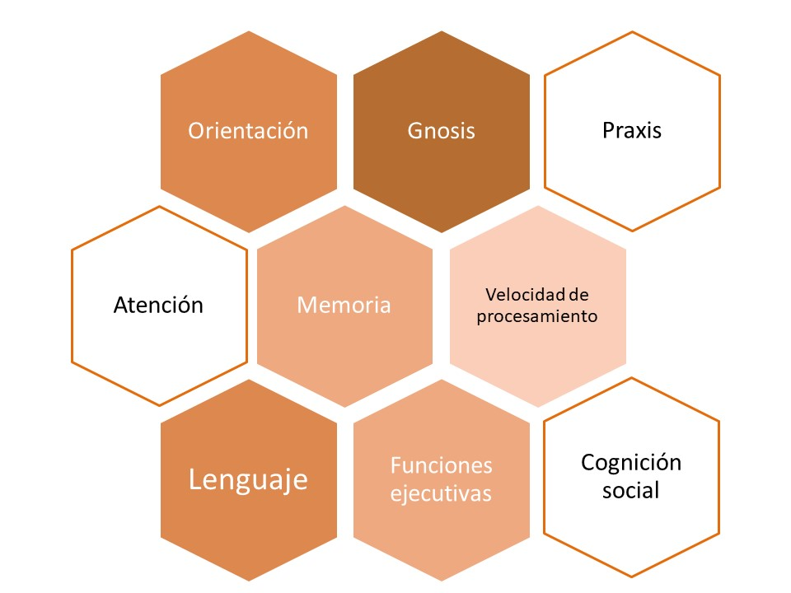
2.1. FUNCIONES COGNITIVAS
Figura 1. Principales dominios cognitivos en el ser humano
Notes:
La Figura muestra los principales dominios cognitivos.

Slide 9
2.1.1. ALTERACION DE LA ORIENTACIÓN – DESORIENTACIÓN
La capacidad que permite a una persona ser consciente de sí misma, de los demás y del contexto en el que se encuentra en un momento dado
Ser capaz de desarrollar las actividades de esa situación espacio/tiempo.
Notes:
La orientación es la capacidad que permite a una persona ser consciente de sí misma, de los demás y del contexto en el que se encuentra en un momento dado, para poder desarrollar las actividades de esa situación de espacio / tiempo.
Hay tres tipos de orientación:
. Orientación personal: es la capacidad de integrar información relacionada con la historia y la identidad personal.
. Orientación temporal: es la capacidad de manejar información sobre diferentes hechos y colocarlos en su cronología correcta.
. Orientación espacial: es la capacidad de manejar información relacionada con lugares.
Algunos ejemplos de los diferentes tipos de orientación se muestran en la Figura.

Slide 10
2.1.1. ALTERACION DE LA ORIENTACIÓN – DESORIENTACIÓN
Personal
Edad
Estado marital
Temporal
Día
Tiempo
Presencia de otras personas
Espacial
Dirección
Amplitud
Mes del año
Educación
Existen tres tipos de orientación:
Figura 2. Ejemplos de orientacion personal, temporal y especial.
Notes:
La orientación es la capacidad que permite a una persona ser consciente de sí misma, de los demás y del contexto en el que se encuentra en un momento dado, para poder desarrollar las actividades de esa situación de espacio / tiempo.
Hay tres tipos de orientación:
. Orientación personal: es la capacidad de integrar información relacionada con la historia y la identidad personal.
. Orientación temporal: es la capacidad de manejar información sobre diferentes hechos y colocarlos en su cronología correcta.
. Orientación espacial: es la capacidad de manejar información relacionada con lugares.
Algunos ejemplos de los diferentes tipos de orientación se muestran en la Figura.

Slide 11
2.1.1. ALTERACION DE LA ORIENTACIÓN – DESORIENTACIÓN
Síntoma de diferentes condiciones médicas: delirio y demencia.
Algunos trastornos físicos pueden causar desorientación: arteritis cerebral, infecciones del sistema nervioso central, conmoción cerebral, deshidratación, sepsis, accidente cerebrovascular, deficiencia de vitaminas, trastornos vestibulares.
Efecto secundario de algunas drogas, como alcohol, marihuana, medicamentos recetados.
La abstinencia de ciertas drogas también puede causar desorientación.
El tratamiento de la desorientación debe basarse en las causas fundamentales.
Notes:
La desorientación puede ser un síntoma de diferentes afecciones médicas, como el delirio y la demencia. Además, algunos trastornos físicos pueden causar desorientación: amnesia, envenenamiento por monóxido de carbono, arteritis cerebral o inflamación de las arterias en el cerebro, cirrosis e insuficiencia hepática, infecciones del sistema nervioso central como encefalitis o meningitis, convulsiones parciales complejas, conmoción cerebral, deshidratación, drogas. sobredosis, anomalías electrolíticas, epilepsia, fiebre, enfermedades relacionadas con el calor, hipo o hiperglucemia, hipotermia, hipotiroidismo o hipertiroidismo, hipoxia, una lesión masiva en el cerebro como un tumor o hematoma, insuficiencia renal, sepsis, accidente cerebrovascular, deficiencia de vitaminas, vestibular trastornos La desorientación puede ser un efecto secundario de algunas drogas, como el alcohol, la marihuana y los medicamentos recetados. La abstinencia de ciertas drogas también puede causar desorientación.
El tratamiento de la desorientación debe basarse en las causas fundamentales.

Slide 12
2.1.2. GNOSIS
La capacidad de reconocer elementos, estímulos o cualquier otra información previamente aprendida y atribuirles significado.
Existen varios tipos de gnosis:
Somatognosis / esquema corporal
Percepción y construcción visual
Razonamiento visuoespacial
Gnosis simple
Figura 3. Tipos de Gnosis.
Notes:
Es la capacidad del cerebro para reconocer elementos, estímulos o cualquier otra información previamente aprendida, a través de los canales sensibles y atribuirles significado.
Hay varios tipos de gnosis (Figura):
. Gnosis simple según los canales sensoriales involucrados: hay gnosis visual, auditiva, táctil, olfativa y gustativa.
. Somatognosis o percepción del esquema corporal: es la capacidad de reconocer y sentir mentalmente el cuerpo como un todo y sus partes. Esta función nos permite conocer los movimientos que podemos hacer con cada parte del cuerpo y su orientación en el espacio.
. Razonamiento visuoespacial: es la capacidad de representar, analizar y manipular objetos, lugares, distancias y espacios mentalmente. Otros dos procesos cognitivos están involucrados en esta función: la relación espacial, o la capacidad de representar y manipular objetos en dos dimensiones mentalmente, y la visualización espacial, lo que significa tener la capacidad de representar y manipular objetos en tres dimensiones mentalmente.
. Percepción y construcción visual: es un proceso cerebral activo de reinterpretación de información visual.

Slide 13
2.1.2. ALTERACIÓN DE LA GNOSIS – AGNOSIA
Agnosia visual: incapacidad del cerebro para reconocer o comprender los estímulos visuales.
Prosopagnosia: incapacidad para reconocer rostros que nos son familiares incluso a nosotros mismos en un espejo.
Agnosia visuoespacial: los individuos pueden informar objetos en sus campos visuales, pero no las relaciones espaciales de los objetos entre sí
Notes:
La disfunción de la gnosis se conoce como agnosia.
A pesar de que estos trastornos rara vez se ven de forma aislada, hay muchos nombres específicos para cada disfunción del canal sensorial en particular o algunas de sus combinaciones.
Una agnosia visual, la forma más común del trastorno, puede ser la incapacidad de encontrar la rasuradora en el fregadero a pesar de las capacidades de escaneo adecuadas (la rasuradora solo se puede ubicar con el tacto), también, al encontrarse con los rostros de personas conocidas como la familia. miembros o amigos cercanos, un paciente con prosopagnosia no puede identificar a esas personas, ni siquiera reconocer que están familiarizadas; una agnosia visuoespacial puede ser el mal cálculo de la distancia mientras se alcanza una copa que da como resultado un punto final inapropiado (la mano termina a varias pulgadas de la copa) o las dificultades para orientar una camisa hacia el cuerpo; una agnosia táctil puede ser la dificultad con los sujetadores de ropa a pesar de la función motora intacta o la incapacidad de reconocer objetos que están en los bolsillos a menos que también se use la visión; también, la persona con una agnosia aperceptiva, que es una falla al construir una representación interna de un objeto, encuentra coloración difícil en los objetos individuales dibujados de manera superpuesta, o copiando dibujos, pero no puede identificar los objetos en cuestión.
El tratamiento de la agnosia generalmente se enfoca en enseñar al paciente a usar las otras modalidades sensoriales intactas. Por ejemplo, en agnosia táctil, al paciente se le enseña a usar los sentidos visuales, olfativos y auditivos para reconocer objetos.
Más importante aún, el tratamiento de la agnosia debe enfocarse en enseñar la conciencia de los déficits y las consecuencias de los impedimentos, porque algunos de los pacientes con déficits de orden inferior o "pseudoagnosias" pueden subestimar las consecuencias del déficit.

Slide 14
2.1.2. ALTERACIÓN DE LA GNOSIS – AGNOSIA
Agnosia táctil: incapacidad para reconocer objetos a través del tacto.
Agnosia aperceptiva: un fallo en el reconocimiento que se debe a un fallo perceptivo. La percepción ocurre pero el reconocimiento no ocurre al mismo tiempo.
Tratamiento de agnosia: enseñar al paciente a usar las otras modalidades sensoriales intactas, ser consciente de las limitaciones y sus consecuencias.
Notes:
La disfunción de la gnosis se conoce como agnosia.
A pesar de que estos trastornos rara vez se ven de forma aislada, hay muchos nombres específicos para cada disfunción del canal sensorial en particular o algunas de sus combinaciones.
Una agnosia visual, la forma más común del trastorno, puede ser la incapacidad de encontrar la rasuradora en el fregadero a pesar de las capacidades de escaneo adecuadas (la rasuradora solo se puede ubicar con el tacto), también, al encontrarse con los rostros de personas conocidas como la familia. miembros o amigos cercanos, un paciente con prosopagnosia no puede identificar a esas personas, ni siquiera reconocer que están familiarizadas; una agnosia visuoespacial puede ser el mal cálculo de la distancia mientras se alcanza una copa que da como resultado un punto final inapropiado (la mano termina a varias pulgadas de la copa) o las dificultades para orientar una camisa hacia el cuerpo; una agnosia táctil puede ser la dificultad con los sujetadores de ropa a pesar de la función motora intacta o la incapacidad de reconocer objetos que están en los bolsillos a menos que también se use la visión; también, la persona con una agnosia aperceptiva, que es una falla al construir una representación interna de un objeto, encuentra coloración difícil en los objetos individuales dibujados de manera superpuesta, o copiando dibujos, pero no puede identificar los objetos en cuestión.
El tratamiento de la agnosia generalmente se enfoca en enseñar al paciente a usar las otras modalidades sensoriales intactas. Por ejemplo, en agnosia táctil, al paciente se le enseña a usar los sentidos visuales, olfativos y auditivos para reconocer objetos.
Más importante aún, el tratamiento de la agnosia debe enfocarse en enseñar la conciencia de los déficits y las consecuencias de los impedimentos, porque algunos de los pacientes con déficits de orden inferior o "pseudoagnosias" pueden subestimar las consecuencias del déficit.

Slide 15
2.1.3. PRAXIS
La capacidad de ejecutar voluntariamente movimientos organizados, simples o complejos, realizar una tarea, manipular objetos o alcanzar un objetivo específico.
Existen varios tipos de praxis:
Ideomotora
Ideatoria
Visuoconstructiva
Figura 4. Tipo de praxis.
Notes:
Es la capacidad adquirida para ejecutar voluntariamente movimientos organizados, simples o complejos, para realizar una tarea, manipular objetos o lograr un objetivo específico (caminar, vestirse, comer, sonreír, hablar). Hay varios tipos de praxis (Figura):
. Praxis ideomotora: es la capacidad de realizar un simple movimiento o gesto intencionalmente. Dentro de esto, hay otra llamada Praxis Facial, es decir, la capacidad de realizar movimientos o gestos voluntariamente con varias partes de la cara (labios, lengua, ojos, cejas, mejillas, etc.).
. Praxis de ideación: es la capacidad de manipular objetos a través de una secuencia de gestos, lo que implica el conocimiento de la función del objeto, la acción y el orden en serie de los actos que conducen a la acción.
. Praxis visuoconstructiva: es la capacidad de planificar y realizar los movimientos necesarios para organizar una serie de elementos en el espacio para formar un dibujo o crear una figura final.
En la praxis ideológica y visuoconstructiva, además de las habilidades motoras en sí, se requiere el uso de otros procesos cognitivos complejos como la planificación y la representación motora de la acción, que son esenciales para el desempeño de tareas motoras como la fuerza, la velocidad, precisión o coordinación

Slide 16
2.1.3. ALTERACIÓN DE LA PRAXIS – APRAXIA
Incapacidad para realizar un acto experimentado previamente aprendido que no se explica por debilidad, falta de coordinación, demencia o pérdida sensorial.
Apraxia ideomotora: incapacidad para imitar correctamente los gestos con las manos y el uso voluntario de la herramienta mime.
Apraxia por disociación: incapacidad de pantomima para ordenar, con la capacidad de imitar gestos y manipular objetos en el entorno.
Notes:
La incapacidad para realizar un acto experto previamente aprendido que no se explica por debilidad, falta de coordinación, demencia o pérdida sensorial, se conoce como apraxia; cuando los déficits en el movimiento experto no están completos, se llama dispraxia.
Los pacientes con apraxia pueden perder la capacidad de manipular herramientas de uso común, o la capacidad de realizar algo más complejo, como coser o tejer. En el tipo más común, la apraxia ideomotora, los pacientes no pueden demostrar movimientos hábiles a través de la pantomima o no pueden realizar tareas motoras únicas, como peinarse o decir adiós. Estos pacientes cometen diferentes errores, como la configuración incorrecta de los dedos, el momento incorrecto o el movimiento de las articulaciones incorrectas. Por ejemplo, cuando se le pide que demuestre cómo usar un par de tijeras, el sujeto puede extender los dedos índice y medio y juntarlos como si jugara piedra, papel o tijera. En la apraxia de disociación, la pantomima de una acción para ordenar se ve afectada, pero el sujeto aún puede imitar al examinador y usar el objeto deseado. En la apraxia conceptual, los pacientes no pueden asociar un uso con una herramienta en particular. En la apraxia ideológica, el paciente no puede secuenciar una serie de acciones como encender un fósforo y luego apagarlo o realizar tareas de varios niveles, como seguir la secuencia de pasos adecuada para cepillarse los dientes.
Algunas dispraxias son dispraxia de apósito (dificultad para vestirse y ponerse la ropa en orden), dispraxia oromotora (dificultad para hablar) y dispraxia de construcción (dificultad con las relaciones espaciales). En general, un paciente con apraxia puede tener algunas de las siguientes características: problemas de coordinación que incluyen, dificultad para caminar, torpeza o problemas para saltar, saltar, tirar y atrapar una pelota, o andar en bicicleta; confusión sobre qué mano usar para las tareas; incapacidad para sostener un bolígrafo o lápiz correctamente; sensibilidad al tacto; mala memoria a corto plazo; problemas con la lectura y la escritura; pobre sentido de dirección; problemas del habla; fobias o comportamiento obsesivo; e impaciencia.
En general, el tratamiento para personas con apraxia incluye terapia física, cognitiva y ocupacional. Si la apraxia es un síntoma de otro trastorno, el trastorno subyacente debe tratarse.
Para promover la independencia y la seguridad de los pacientes con apraxia, la intervención debe realizarse en el contexto de los hogares de los pacientes, que proporcionan un entorno natural de vida cotidiana.
La intervención de terapia ocupacional debe basarse en un programa combinado de rehabilitación funcional centrado en técnicas restaurativas y compensatorias..

Slide 17
2.1.3. ALTERACIÓN DE LA PRAXIS – APRAXIA
Apraxia conceptual / ideacional: incapacidad para conceptualizar una tarea y completar acciones de varios pasos.
Dispraxia: cuando los déficits en el movimiento experto no están completos.
El tratamiento para la apraxia incluye terapia física, cognitiva y ocupacional. Si es un síntoma de otro trastorno, el trastorno subyacente debe tratarse.
Notes:
La incapacidad para realizar un acto experto previamente aprendido que no se explica por debilidad, falta de coordinación, demencia o pérdida sensorial, se conoce como apraxia; cuando los déficits en el movimiento experto no están completos, se llama dispraxia.
Los pacientes con apraxia pueden perder la capacidad de manipular herramientas de uso común, o la capacidad de realizar algo más complejo, como coser o tejer. En el tipo más común, la apraxia ideomotora, los pacientes no pueden demostrar movimientos hábiles a través de la pantomima o no pueden realizar tareas motoras únicas, como peinarse o decir adiós. Estos pacientes cometen diferentes errores, como la configuración incorrecta de los dedos, el momento incorrecto o el movimiento de las articulaciones incorrectas. Por ejemplo, cuando se le pide que demuestre cómo usar un par de tijeras, el sujeto puede extender los dedos índice y medio y juntarlos como si jugara piedra, papel o tijera. En la apraxia de disociación, la pantomima de una acción para ordenar se ve afectada, pero el sujeto aún puede imitar al examinador y usar el objeto deseado. En la apraxia conceptual, los pacientes no pueden asociar un uso con una herramienta en particular. En la apraxia ideológica, el paciente no puede secuenciar una serie de acciones como encender un fósforo y luego apagarlo o realizar tareas de varios niveles, como seguir la secuencia de pasos adecuada para cepillarse los dientes.
Algunas dispraxias son dispraxia de apósito (dificultad para vestirse y ponerse la ropa en orden), dispraxia oromotora (dificultad para hablar) y dispraxia de construcción (dificultad con las relaciones espaciales). En general, un paciente con apraxia puede tener algunas de las siguientes características: problemas de coordinación que incluyen, dificultad para caminar, torpeza o problemas para saltar, saltar, tirar y atrapar una pelota, o andar en bicicleta; confusión sobre qué mano usar para las tareas; incapacidad para sostener un bolígrafo o lápiz correctamente; sensibilidad al tacto; mala memoria a corto plazo; problemas con la lectura y la escritura; pobre sentido de dirección; problemas del habla; fobias o comportamiento obsesivo; e impaciencia.
En general, el tratamiento para personas con apraxia incluye terapia física, cognitiva y ocupacional. Si la apraxia es un síntoma de otro trastorno, el trastorno subyacente debe tratarse.
Para promover la independencia y la seguridad de los pacientes con apraxia, la intervención debe realizarse en el contexto de los hogares de los pacientes, que proporcionan un entorno natural de vida cotidiana.
La intervención de terapia ocupacional debe basarse en un programa combinado de rehabilitación funcional centrado en técnicas restaurativas y compensatorias.

Slide 18
2.1.4. ATENCIÓN
Estado de observación y alerta que permite conocer lo que sucede en el entorno.
Para llevar a cabo este proceso, es necesario centrarse en estímulos específicos, ignorando otros menores. Los tipos más estudiados tradicionalmente son:
Enfocada, sostenida o “Vigilancia”
Selectiva
Alternante o dividida
Compleja
Figura 5. Tipo de atención.
Notes:
La atención se define como el estado de observación y alerta que permite conocer lo que sucede en el entorno. Es una capacidad o proceso mediante el cual se generan y dirigen recursos mentales específicos sobre los aspectos más relevantes del entorno o las acciones más apropiadas, manteniendo el estado apropiado de activación para lograr un objetivo o propósito. Para llevar a cabo este proceso, es necesario centrarse en estímulos específicos, ignorando otros menores.
Se considera como una "metafunción" cognitiva, ya que es indispensable para el funcionamiento cognitivo general de los individuos. Es responsable de seleccionar y filtrar la información que será procesada por otras funciones cognitivas complejas como la memoria.
La mayoría de los sistemas cognitivos pueden funcionar de manera más o menos independiente, pero ninguno podría hacerlo sin "atención".
Específicamente, la atención está involucrada en los procesos de selección, distribución y mantenimiento de la actividad cognitiva en general. Es difícil separar la atención de la concentración o del seguimiento mental, ya que es un conjunto de procesos multidimensionales que involucran varios dominios cognitivos, variedad de componentes y múltiples niveles jerárquicos. Los tipos más estudiados tradicionalmente son (Figura):
. Atención enfocada o sostenida o "Vigilancia": es la capacidad de mantener continuamente el foco de atención en una tarea o evento durante un cierto período de tiempo.
. Atención selectiva: es la capacidad de dirigir la atención y enfocarse en una tarea o evento sin permitir que otros estímulos, externos o internos, interrumpan la tarea.
. Atención alterna o dividida: es la capacidad de cambiar el foco de atención de una tarea o evento a otro, de manera fluida.
. Atención compleja: esta capacidad incluye tanto la atención simple como la velocidad del procesamiento de la información.

Slide 19
2.1.4. ALTERACIÓN DE LA ATENCIÓN– INATENCIÓN
Existen varias factores que afectan la capacidad de un individuo para mantener su atención: la naturaleza de la tarea, fatiga, estrés, personalidad, etc.
La falta de atención puede interferir directamente en la mayoría de las actividades de la vida diaria.
Tiene un efecto importante y negativo en el aprendizaje.
El trastorno más importante relacionado con la atención es el trastorno por déficit de atención/hiperactividad (TDAH).
Notes:
La capacidad de realizar tareas que requieren atención afecta diversas actividades de la vida diaria. Por ejemplo, al leer un artículo en el periódico, la capacidad de concentrarse en la actividad de lectura durante un período lo suficientemente largo como para leer el artículo completo depende en gran medida de una atención sostenida. Además, la capacidad de conducir un automóvil de un punto a otro evitando golpear otros automóviles u objetos requiere un alto nivel de atención sostenida, selectiva y alterna. El ser humano utiliza su atención para completar acciones y pensamientos planificados y secuenciados, como seguir una receta, leer un mapa, organizar un evento social, interactuar socialmente o escribir un informe.
Hay varios factores que afectan la capacidad de un individuo para mantener su atención: la naturaleza de la tarea, fatiga, estrés, personalidad, etc. Por lo tanto, la falta de atención o falta de atención puede interferir directamente en la mayoría de las actividades de la vida diaria. Sin embargo, especialmente, la falta de atención tiene un efecto importante y negativo en el aprendizaje.
El trastorno más importante relacionado con la atención es el trastorno por déficit de atención / hiperactividad (TDAH).
Las estrategias para mejorar solo la falta de atención son bastante limitadas. La mejor estrategia para evitar los problemas asociados con la disminución de la vigilancia es rediseñar la tarea / sistema para evitar este requisito. Los déficits de atención más complejos, como el TDAH, pueden requerir tratamiento farmacológico, pero los planes de intervención conductual a largo plazo pueden resultar en una mejora permanente en las habilidades de concentración que los medicamentos no pueden proporcionar.

Slide 20
2.1.4. ALTERACIÓN DE LA ATENCIÓN– INATENCIÓN
La mejor estrategia para evitar los problemas asociados con la disminución de la vigilancia es rediseñar la tarea / sistema para evitar este requisito.
Déficits de atención más complejos como el TDAH pueden requerir tratamiento farmacológico.
Los planes de intervención de comportamiento a largo plazo pueden resultar en una mejora permanente en las habilidades de concentración.
Notes:
La capacidad de realizar tareas que requieren atención afecta diversas actividades de la vida diaria. Por ejemplo, al leer un artículo en el periódico, la capacidad de concentrarse en la actividad de lectura durante un período lo suficientemente largo como para leer el artículo completo depende en gran medida de una atención sostenida. Además, la capacidad de conducir un automóvil de un punto a otro evitando golpear otros automóviles u objetos requiere un alto nivel de atención sostenida, selectiva y alterna. El ser humano utiliza su atención para completar acciones y pensamientos planificados y secuenciados, como seguir una receta, leer un mapa, organizar un evento social, interactuar socialmente o escribir un informe.
Hay varios factores que afectan la capacidad de un individuo para mantener su atención: la naturaleza de la tarea, fatiga, estrés, personalidad, etc. Por lo tanto, la falta de atención o falta de atención puede interferir directamente en la mayoría de las actividades de la vida diaria. Sin embargo, especialmente, la falta de atención tiene un efecto importante y negativo en el aprendizaje.
El trastorno más importante relacionado con la atención es el trastorno por déficit de atención / hiperactividad (TDAH).
Las estrategias para mejorar solo la falta de atención son bastante limitadas. La mejor estrategia para evitar los problemas asociados con la disminución de la vigilancia es rediseñar la tarea / sistema para evitar este requisito. Los déficits de atención más complejos, como el TDAH, pueden requerir tratamiento farmacológico, pero los planes de intervención conductual a largo plazo pueden resultar en una mejora permanente en las habilidades de concentración que los medicamentos no pueden proporcionar.

Slide 21
Según su naturaleza
Verbal
No verbal
Según el tipo
Semantica (impersonal)
Episodica (autobiográfica)
Según el método de acceso
Explicita o declarativa
Implicita o procesal
Según su modalidad de acceso
Tipo de canal sensorial
Tipo de tarea
Según el tiempo de recuperación de información:
Inmediata o a corto plazo
Demorada o a largo plazo
2.1.5. MEMORIA
Gracias a la memoria se puede aprender, evolucionar y tener personalidad.
Es la capacidad de codificar, almacenar y recuperar información efectivamente aprendida o eventos vividos.
Clasificación de la memoria:
Figura 6. Clasificación de la memoria.
Notes:
Gracias a la memoria puedes aprender, evolucionar y tener personalidad. Por definición, a menudo se dice que la memoria es la capacidad de codificar, almacenar y recuperar información efectivamente aprendida o eventos vividos. En los primeros modelos explicativos, los procesos cognitivos involucrados en la memoria fueron atención, codificación, almacenamiento, consolidación y recuperación de información. Además, hubo una distinción entre memoria sensorial, memoria a corto plazo y memoria a largo plazo.
Actualmente, la neuropsicología comprende que la memoria es una función mucho más compleja que involucra muchos otros procesos y funciones cognitivas, subdividida en tareas y clasificada de varias maneras (Figura):
. Por la naturaleza informativa del retiro: memoria verbal o no verbal.
. Por el tipo de información del recuerdo: puede ser "semántico" (información impersonal) que incluye el conocimiento sobre el significado de palabras, hechos y conceptos, objetos y sus interrelaciones, e información general sobre el mundo; y "episódica" (información autobiográfica) o memoria de los eventos pasados, especificada por sus características de tiempo.
. Por el método de acceso para recordar: Se puede dividir en "explícito" o "declarativo", información a la que se puede acceder conscientemente, y "implícito" o "procesal", recuerdo automático de acciones o secuencia de actos aprendidos.
. Por la modalidad de acceso para recordar: El tipo de canal sensorial (visión, audición, tacto, gusto, olfato, kinestesia), individualmente o en combinación, y el tipo de tarea (gratuita, guiada, interferida o por reconocimiento).
. Por el período de tiempo en que se recupera la información: se puede dividir en "inmediata" o "corta" (segundos o pocos minutos) y "demorada" o "a largo plazo" (varios minutos hasta varias horas), con o sin interferencia.

Slide 22
2.1.5. ALTERACIÓN DE LA MEMORIA – AMNESIA
Todo el mundo olvida cosas a veces.
Algún grado de problemas de memoria es una parte común del envejecimiento.
Sin embargo, existe una diferencia entre los cambios normales en la memoria y la pérdida de memoria asociada con una enfermedad.
Algunos problemas de memoria son el resultado de condiciones tratables: falta de sueño, medicamentos, traumatismo craneal, estrés, ansiedad o depresión.
Otros son síntomas o características de enfermedades neurológicas o neurodegenerativas: trastornos mentales graves, Alzheimer, Parkinson y otros tipos de demencia.
Notes:
Todo el mundo olvida cosas a veces.
Algún grado de problemas de memoria es una parte común del envejecimiento.
Sin embargo, existe una diferencia entre los cambios normales en la memoria y la pérdida de memoria asociada con una enfermedad.
Los primeros o más reconocibles signos de la condición clínica de pérdida de memoria son: hacer las mismas preguntas repetidamente, olvidar palabras comunes al hablar, mezclar palabras, decir "cama" en lugar de "mesa", por ejemplo, tomar más tiempo para completar la familiaridad. tareas, como seguir una receta, colocar objetos en lugares inapropiados, como poner una billetera en el cajón de la cocina, perderse al caminar o conducir en un área familiar, tener cambios en el estado de ánimo o el comportamiento sin razón aparente, etc. Algunos recuerdos los problemas son el resultado de afecciones tratables: falta de sueño, medicamentos o una combinación de medicamentos, traumatismos o lesiones leves de la cabeza, trastornos emocionales, estrés, ansiedad o depresión, alcoholismo, deficiencia de vitamina B-12, hipotiroidismo, enfermedades cerebrales (un tumor o infección en el cerebro), etc. Otros son síntomas o características de enfermedades neurológicas o neurodegenerativas tales como trastornos mentales severos, Alzheimer, Parkinson y otros tipos de demencia, o de permanente. t lesiones cerebrales.
El tratamiento para mejorar las alteraciones más graves de la memoria puede requerir tratamiento farmacológico, pero la rehabilitación cognitiva o el uso de técnicas de entrenamiento de la memoria pueden ser muy útiles para los déficits de memoria medios o bajos.

Slide 23
2.1.5. ALTERACIÓN DE LA MEMORIA – AMNESIA
El tratamiento puede requerir tratamiento farmacológico.
La rehabilitación cognitiva o el uso de técnicas de entrenamiento de la memoria pueden ser muy útiles para alteraciones medias o leves de memoria.
Notes:
Todo el mundo olvida cosas a veces.
Algún grado de problemas de memoria es una parte común del envejecimiento.
Sin embargo, existe una diferencia entre los cambios normales en la memoria y la pérdida de memoria asociada con una enfermedad.
Los primeros o más reconocibles signos de la condición clínica de pérdida de memoria son: hacer las mismas preguntas repetidamente, olvidar palabras comunes al hablar, mezclar palabras, decir "cama" en lugar de "mesa", por ejemplo, tomar más tiempo para completar la familiaridad. tareas, como seguir una receta, colocar objetos en lugares inapropiados, como poner una billetera en el cajón de la cocina, perderse al caminar o conducir en un área familiar, tener cambios en el estado de ánimo o el comportamiento sin razón aparente, etc. Algunos recuerdos los problemas son el resultado de afecciones tratables: falta de sueño, medicamentos o una combinación de medicamentos, traumatismos o lesiones leves de la cabeza, trastornos emocionales, estrés, ansiedad o depresión, alcoholismo, deficiencia de vitamina B-12, hipotiroidismo, enfermedades cerebrales (un tumor o infección en el cerebro), etc. Otros son síntomas o características de enfermedades neurológicas o neurodegenerativas tales como trastornos mentales severos, Alzheimer, Parkinson y otros tipos de demencia, o de permanente. t lesiones cerebrales.
El tratamiento para mejorar las alteraciones más graves de la memoria puede requerir tratamiento farmacológico, pero la rehabilitación cognitiva o el uso de técnicas de entrenamiento de la memoria pueden ser muy útiles para los déficits de memoria medios o bajos.

Slide 24
2.1.6. VELOCIDAD DE PROCESAMIENTO
Capacidad para procesar información de forma automática y rápida, sin pensar conscientemente. La velocidad para completar una tarea, o el tiempo que lleva entre un estímulo se recibe, y se emite una respuesta.
Velocidad de procesamiento lenta:
Se manifiesta como la dificultad de mantener el ritmo de aprendizaje de los demás, completar las tareas a tiempo o seguir las instrucciones.
Desempeña un papel en las discapacidades de aprendizaje y atención, como dislexia, trastorno por déficit de atención, autismo, disgrafía, discalculia.
Notes:
Es la capacidad de procesar información rápida y automáticamente, sin pensar conscientemente.
Se define como la velocidad para completar una tarea, o el tiempo que lleva entre un estímulo recibido y se emite una respuesta.
La velocidad de procesamiento lenta se manifiesta como la dificultad para mantener el ritmo de aprendizaje de los demás, la dificultad para completar las tareas a tiempo o los problemas para seguir las instrucciones. La velocidad de procesamiento lenta puede desempeñar un papel en las discapacidades de aprendizaje y atención como la dislexia, el trastorno por déficit de atención, el autismo, la disgrafía, la discalculia y el trastorno del procesamiento auditivo.
Cuando se requiere eficiencia mental para enfocar la concentración, los estudiantes de todas las edades con una velocidad de procesamiento más lenta tienen dificultades para realizar tareas cognitivas simples de manera fluida y automática. En estos casos, las estrategias de modificación y acomodación del entorno y las demandas de evaluación en el aula y la diferenciación del estilo de instrucción son apropiadas para garantizar que tengan el mismo acceso al plan de estudios. Sin embargo, algunos de ellos necesitan que se les enseñen directamente estrategias compensatorias que puedan emplear solos en todos los entornos y alentarlos a desarrollar sus propias estrategias de aprendizaje y aprovechar los recursos disponibles en el aula.
Sin embargo, los casos más graves deben ser evaluados y tratados por un neuropsicólogo experimentado, que debe evaluar la naturaleza y la gravedad del problema e identificar sus causas, descartando la existencia de otros trastornos, especialmente los relacionados con el aprendizaje, la discapacidad intelectual, la oposición desafiante trastorno, ansiedad o depresión.

Slide 25
2.1.6. VELOCIDAD DE PROCESAMIENTO
Tratamiento:
modificación y acomodación del entorno, diferenciando el estilo de instrucción o utilizando estrategias compensatorias.
Los casos más graves deben ser evaluados y tratados por un neuropsicólogo experimentado.
Notes:
Es la capacidad de procesar información rápida y automáticamente, sin pensar conscientemente.
Se define como la velocidad para completar una tarea, o el tiempo que lleva entre un estímulo recibido y se emite una respuesta.
La velocidad de procesamiento lenta se manifiesta como la dificultad para mantener el ritmo de aprendizaje de los demás, la dificultad para completar las tareas a tiempo o los problemas para seguir las instrucciones. La velocidad de procesamiento lenta puede desempeñar un papel en las discapacidades de aprendizaje y atención como la dislexia, el trastorno por déficit de atención, el autismo, la disgrafía, la discalculia y el trastorno del procesamiento auditivo.
Cuando se requiere eficiencia mental para enfocar la concentración, los estudiantes de todas las edades con una velocidad de procesamiento más lenta tienen dificultades para realizar tareas cognitivas simples de manera fluida y automática. En estos casos, las estrategias de modificación y acomodación del entorno y las demandas de evaluación en el aula y la diferenciación del estilo de instrucción son apropiadas para garantizar que tengan el mismo acceso al plan de estudios. Sin embargo, algunos de ellos necesitan que se les enseñen directamente estrategias compensatorias que puedan emplear solos en todos los entornos y alentarlos a desarrollar sus propias estrategias de aprendizaje y aprovechar los recursos disponibles en el aula.
Sin embargo, los casos más graves deben ser evaluados y tratados por un neuropsicólogo experimentado, que debe evaluar la naturaleza y la gravedad del problema e identificar sus causas, descartando la existencia de otros trastornos, especialmente los relacionados con el aprendizaje, la discapacidad intelectual, la oposición desafiante trastorno, ansiedad o depresión

Slide 26
2.1.7. LENGUAJE
Es una función cognitiva de orden superior. Resultado de una actividad nerviosa compleja.
Procesos de simbolización: codificación y decodificación.
Se compone de varios procesos cognitivos:
Vocabulario
Escritura
Lectura
Nombramiento
Repetición
Discriminación
Fluidez
Comprensión
Expresión
Figura 7. Procesos cognitivos del lenguaje
Notes:
El lenguaje es una función cognitiva de orden superior, el resultado de una actividad nerviosa compleja, que desarrolla procesos de simbolización relacionados con la codificación y decodificación de la información. La producción del lenguaje es la materialización de signos (fuertes, no fuertes, verbales o escritos) para simbolizar objetos, ideas, etc. de acuerdo con una convención de una comunidad lingüística que permite la comunicación interindividual. El lenguaje se compone de varios procesos cognitivos (Figura):
. Vocabulario: es el conocimiento léxico.
. Escritura: es la capacidad de transformar ideas en símbolos, personajes e imágenes.
. Lectura: es la capacidad de interpretar símbolos, personajes e imágenes y transformarlos en habla.
. Naming: es la capacidad de nombrar objetos, personas o hechos.
. Repetición: es la capacidad de reproducir la información lingüística recibida de la misma manera.
. Discriminación: es la capacidad de reconocer, diferenciar e interpretar contenido relacionado con el lenguaje.
. Fluidez: es la capacidad de producir contenido lingüístico de manera rápida y eficiente.
. Comprensión: es la capacidad de comprender el significado de palabras e ideas.
. Expresión: es la capacidad de formular ideas con significado y forma gramaticalmente correcta.

Slide 27
2.1.7. ALTERACIÓN DEL LENGUAJE
Es una alteración en el procesamiento de información lingüística que afecta la capacidad de un individuo para recibir y / o expresar el lenguaje.
Se ve comúnmente afectado por lesiones cerebrales focales y neurodesarrollo o trastornos neurodegenerativos.
Se puede clasificar de acuerdo con el aspecto del lenguaje que se ve afectado, su gravedad y si afecta la comprensión, la producción o ambos.
Tipos: alexia, agrafia, afasia, dispraxia, dislexia, etc.
Notes:
Los trastornos del lenguaje o impedimentos del lenguaje son un impedimento en el procesamiento de la información lingüística que afecta la capacidad de un individuo para recibir y / o expresar el lenguaje. Como una función cerebral que requiere una serie de procesos cognitivos, se ve comúnmente afectada por lesiones cerebrales focales y neurodesarrollo o trastornos neurodegenerativos. Se pueden clasificar de acuerdo con el aspecto del lenguaje que está alterado (fonología, sintaxis, morfología, semántica y / o pragmática), su gravedad (leve, moderada o grave) y si afecta la comprensión (lenguaje receptivo), la producción (lenguaje expresivo), o ambos. En consecuencia, hay varios tipos de trastornos del lenguaje: alexia, agrafia, afasia, dispraxia, dislexia y otra terminología superpuesta (las divisiones expresiva / receptiva y fluida / disluente de afasia). Los trastornos del lenguaje son uno de los cuatro trastornos clasificados como trastornos de la comunicación por DSM-V junto con trastornos del habla, trastornos del procesamiento auditivo central y trastornos de la audición.
El impacto de los trastornos del lenguaje en la vida diaria puede pasar de estar separado de los demás en el entorno familiar, escolar o de juego, a la falta de confianza y asertividad como resultado de las dificultades para comprender y expresar información. Los trastornos del desarrollo neurológico del lenguaje generalmente se identifican en la primera infancia cuando un niño no muestra las habilidades lingüísticas apropiadas para su edad.
El tratamiento para los trastornos del lenguaje debe ser un enfoque multidisciplinario que involucre a terapeutas del habla y el lenguaje, audiólogos, terapeutas conductuales y profesionales de educación especial, así como un médico para identificar (o descartar) las causas físicas detrás de las deficiencias del lenguaje. Además, las terapias más efectivas son aquellas que se llevan a cabo en estos entornos naturales donde el paciente no solo aprende más rápido en un entorno natural, sino que también mantiene más fácilmente el nuevo comportamiento y las habilidades en estos entornos familiares. El uso de nuevas tecnologías para apoyar el tratamiento es actualmente una poderosa herramienta de comunicación para mejorar la comunicación y las habilidades sociales, sin embargo, los profesionales de la comunicación y la educación deben centrarse principalmente en las necesidades de comunicación del individuo y garantizar que la herramienta atienda esas necesidades. Otras herramientas útiles son los programas de juego y los programas de musicoterapia. En cualquier caso, la identificación temprana de los trastornos del lenguaje es clave para una intervención temprana, que producirá mejores resultados de tratamiento a largo plazo.

Slide 28
2.1.7. ALTERACIÓN DEL LENGUAJE
El tratamiento debe ser un enfoque multidisciplinario que involucre:
terapeutas del habla y lenguaje,
audiólogos,
terapeutas conductuales
profesionales de educación especial
así como un médico para identificar (o descartar) las causas físicas detrás de las deficiencias del lenguaje.
Notes:
Los trastornos del lenguaje o impedimentos del lenguaje son un impedimento en el procesamiento de la información lingüística que afecta la capacidad de un individuo para recibir y / o expresar el lenguaje. Como una función cerebral que requiere una serie de procesos cognitivos, se ve comúnmente afectada por lesiones cerebrales focales y neurodesarrollo o trastornos neurodegenerativos. Se pueden clasificar de acuerdo con el aspecto del lenguaje que está alterado (fonología, sintaxis, morfología, semántica y / o pragmática), su gravedad (leve, moderada o grave) y si afecta la comprensión (lenguaje receptivo), la producción (lenguaje expresivo), o ambos. En consecuencia, hay varios tipos de trastornos del lenguaje: alexia, agrafia, afasia, dispraxia, dislexia y otra terminología superpuesta (las divisiones expresiva / receptiva y fluida / disluente de afasia). Los trastornos del lenguaje son uno de los cuatro trastornos clasificados como trastornos de la comunicación por DSM-V junto con trastornos del habla, trastornos del procesamiento auditivo central y trastornos de la audición.
El impacto de los trastornos del lenguaje en la vida diaria puede pasar de estar separado de los demás en el entorno familiar, escolar o de juego, a la falta de confianza y asertividad como resultado de las dificultades para comprender y expresar información. Los trastornos del desarrollo neurológico del lenguaje generalmente se identifican en la primera infancia cuando un niño no muestra las habilidades lingüísticas apropiadas para su edad.
El tratamiento para los trastornos del lenguaje debe ser un enfoque multidisciplinario que involucre a terapeutas del habla y el lenguaje, audiólogos, terapeutas conductuales y profesionales de educación especial, así como un médico para identificar (o descartar) las causas físicas detrás de las deficiencias del lenguaje. Además, las terapias más efectivas son aquellas que se llevan a cabo en estos entornos naturales donde el paciente no solo aprende más rápido en un entorno natural, sino que también mantiene más fácilmente el nuevo comportamiento y las habilidades en estos entornos familiares. El uso de nuevas tecnologías para apoyar el tratamiento es actualmente una poderosa herramienta de comunicación para mejorar la comunicación y las habilidades sociales, sin embargo, los profesionales de la comunicación y la educación deben centrarse principalmente en las necesidades de comunicación del individuo y garantizar que la herramienta atienda esas necesidades. Otras herramientas útiles son los programas de juego y los programas de musicoterapia. En cualquier caso, la identificación temprana de los trastornos del lenguaje es clave para una intervención temprana, que producirá mejores resultados de tratamiento a largo plazo.

Slide 29
2.1.8. FUNCIONES EJECUTIVAS
Procesos cognitivos de orden superior, o actividad mental compleja. Incluye componentes cognitivos y conductuales. Permitir diseñar planes, facilitar la autorregulación, permitir la resolución de problemas complejos, la toma de decisiones y la selección de acciones correctas.
Existen varios tipos de funciones ejecutivas:
Percepción del tiempo
Planificación
Razonamiento
Toma de decisiones
Inhibición
Ejecución dual
Multitarea
Flexibilidad cognitiva
Memoria de trabajo
Figura 8. Tipo de funciones ejecutivas.
Notes:
Son un conjunto de procesos cognitivos de orden superior, o actividades mentales complejas, que usan y modifican información de muchos sistemas sensoriales corticales en las regiones cerebrales anterior y posterior para modular y producir comportamiento. Esta función cognitiva incluye componentes cognitivos y conductuales, relacionados entre sí, para organizar, guiar, revisar, regularizar, establecer e iniciar actividades. También implica cualquier otra operación mental necesaria para adaptarse eficazmente al entorno y gestionar actividades independientes de la vida diaria.
Estas funciones, a través de la retroalimentación, facilitan la autorregulación y la supresión de respuestas o comportamientos inapropiados y la verificación de errores o el monitoreo de estrategias. También permiten la resolución de problemas complejos, el uso de conceptos abstractos, la toma de decisiones y la selección de acciones correctas. Son responsables de la flexibilidad y el cambio cognitivo en situaciones nuevas o complejas, para mantener el comportamiento bajo control y orientado hacia los objetivos preestablecidos.
Hay varios tipos de funciones ejecutivas (Figura):
. Estimación del tiempo: es la capacidad de calcular aproximadamente el lapso de tiempo y la duración de una actividad o evento.
. Inhibición: es la capacidad de ignorar impulsos o información irrelevante tanto interna como externamente, cuando se realiza una tarea.
. Ejecución dual: es la capacidad de realizar dos tareas de diferentes tipos al mismo tiempo, prestando atención a ambas constantemente.
. Multitarea (ramificación): es la capacidad de organizar y realizar tareas de manera óptima al mismo tiempo, intercalarlas y saber dónde está cada una en todo momento.
. Planificación: es la capacidad de generar objetivos, desarrollar planes de acción para alcanzarlos (secuencia de pasos) y elegir el más apropiado en función de la anticipación de las consecuencias.
. Razonamiento: es la capacidad de comparar resultados, hacer inferencias y establecer relaciones abstractas, resolver problemas de diversos tipos de manera consciente, estableciendo relaciones causales entre ellos.
. Toma de decisiones: es un proceso mental que le permite elegir entre varias alternativas según las necesidades, sopesando los resultados y las consecuencias de todas las opciones.
. Flexibilidad cognitiva: es la capacidad de generar nuevas estrategias para adaptar el comportamiento a los cambios en la demanda del entorno. Esta habilidad permite cambios a algo previamente planificado, adaptándose así a las circunstancias circundantes. También le permite corregir sus propios errores y modificar sus hábitos.
. Memoria de trabajo o memoria operativa: es la capacidad de almacenamiento temporal de información y su procesamiento. Este es uno de los subtipos de la "forma en que se recuerda" y representa una variante de la "memoria inmediata" en la que no solo se retiene la información durante unos segundos, sino que también se realiza una manipulación de la información para emitir una respuesta. Esta compleja función cognitiva necesita su propio sistema para el mantenimiento, la manipulación y la transformación de información específica para un período particular. Para ello, se coordina con otros sistemas, como el "ciclo de articulación" para mantener activa la información verbal, la "agenda visoespacial" para mantener y manipular imágenes y el sistema ejecutivo central para regular y seleccionar estrategias. Aunque podría considerarse como uno de los tipos de memoria, debería incluirse en la clasificación de las funciones ejecutivas, ya que es vital organizar futuros pensamientos y acciones del pasado reciente.

Slide 30
2.1.8. ALTERACIÓN EJECUTIVA
Dificultades en cualquiera de sus habilidades o capacidades.
Puede ser un síntoma de otra afección.
En la vida cotidiana: incapacidad para cambiar de planes, dificultades para hacer la tarea, extraviar cosas, dificultad para manejar el tiempo, dificultad para lidiar con la frustración, problemas para recordar la memoria, etc.
El tratamiento depende de las condiciones y los tipos específicos de disfunciones ejecutivas que están presentes.
Incluye trabajar con varios tipos de terapeutas como neuropsicólogos, psicólogos, terapeutas del habla o ocupacionales.
La medicación puede ser útil para los casos más graves.
Notes:
Dificultades en cualquiera de estas habilidades o capacidades. Puede ser un síntoma de otra afección, por ejemplo, trastorno de conducta, depresión, trastorno obsesivo compulsivo, esquizofrenia, trastorno bipolar, trastornos del espectro alcohólico fetal, problemas de aprendizaje, autismo, enfermedad de Alzheimer, adicción a las drogas o al alcohol, estrés o falta de sueño, y frontal lóbulos lesión cerebral traumática. En la vida cotidiana, aparece en cosas como: la discapacidad para cambiar de planes, dificultades para hacer la tarea, no recordar lo que necesita recoger en la tienda, extraviar cosas, dificultad con la gestión del tiempo, dificultad para organizar los horarios, problemas para mantener los lugares organizados, perder constantemente objetos personales, dificultad para lidiar con la frustración o los contratiempos, problemas para recordar la memoria o seguir instrucciones de varios pasos, incapacidad para autocontrolar las emociones o el comportamiento.
El tratamiento depende de las condiciones y los tipos específicos de disfunciones ejecutivas que están presentes; Es un proceso continuo que a menudo dura toda la vida y puede variar con el tiempo. El tratamiento generalmente incluye trabajar con varios tipos de terapeutas, como neuropsicólogos, psicólogos, logopedas o terapeutas ocupacionales. La medicación puede ser útil para los casos más graves. Para los casos más leves, los tratamientos que se centran en desarrollar estrategias para abordar la disfunción particular también son útiles (notas adhesivas, aplicaciones organizativas, temporizadores, etc.).

Slide 31
2.1.9. COGNICIÓN SOCIAL
Es la capacidad de pensar y dar sentido a nosotros mismos, a los demás, a su comportamiento y a las relaciones sociales.
Es necesario regular el comportamiento y las emociones en el contexto social y para la capacidad de empatía.
Consta de los siguientes componentes:
Percepción social
Metacognición
Teoría e la mente
Procesamiento emocional
Estilo atributivo
Figura 9. Componentes de la cognición social
Notes:
Es un conjunto de procesos cognitivos y emocionales para percibir, recordar, analizar, interpretar, predecir, atribuir y usar información sobre el mundo social. Es la capacidad de pensar y dar sentido a nosotros mismos, a los demás, a su comportamiento y a las relaciones sociales. La cognición social es necesaria para regular el comportamiento y las emociones en el contexto social. También facilita la interpretación de las emociones, pensamientos y reacciones de otras personas ante situaciones específicas (empatía).
Este tipo de cognición tiene algunos componentes (Figura):
. Percepción social: es la capacidad de comprender la realidad social. Se refiere a cómo se perciben los demás y cómo se interpreta su comportamiento.
. Metacognición: es la capacidad de representar mentalmente las intenciones y creencias de otras personas.
. Teoría de la mente: es la capacidad de darse cuenta automáticamente de las diferencias que existen entre el punto de vista de los demás y de nosotros mismos, casi inconscientemente.
. Procesamiento emocional: es un proceso en el cual, situaciones, cosas, personas, etc., se ponen en una escala de valores. A partir del análisis realizado, surgirá la calidad e intensidad de la emoción asociada, lo que dará como resultado una evaluación subjetiva, cambios en la activación fisiológica y / o la movilización conductual.
. Estilo de atribución o sesgo de atribución: Estas son las diferencias con las que las personas atribuyen las causas a lo que les sucede. Las atribuciones son una serie de mensajes internos, no inconscientes, pero a veces es difícil de detectar. Existen diferentes tipos de atribuciones: globales o específicos, estables o inestables, y locus de control interno o externo.

Slide 32
2.1.9. COGNICIÓN SOCIAL
La vida cotidiana incluye: cooperar, competir o simplemente hacer las actividades cotidianas. Estas interacciones deben incluir la capacidad de comprender y predecir las acciones de las otras personas en términos de creencias, deseos e intenciones.
Este proceso implica al menos cuatro niveles de mentalización:
Nuestra creencia sobre el papel de nuestro compañero.
Nuestra creencia acerca de cómo nuestro
compañero ve su papel.
Nuestra creencia acerca de cómo nuestro compañero cree que vemos nuestro papel.
Nuestra creencia acerca de cómo nuestro compañero cree que lo vemos.
Figura 10. Niveles de mentalización
Notes:
En la vida cotidiana, la interacción constante entre las personas incluye cooperar, competir o simplemente hacer negocios cotidianos. Esas interacciones, para tener éxito deben incluir la capacidad de comprender y predecir las acciones de las otras personas en términos de creencias, deseos e intenciones. Las personas, mientras interactúan con otros, leen sus señales y envían señales para que otros las lean, compartiendo mutuamente sus estados mentales, respondiendo activamente para cambiarlos: para hacerlos confiar o temer. Por ejemplo, en una acción en la que dos personas cooperan para lograr un objetivo común, los participantes deben comprender cómo ellos y su pareja ven los roles de cada uno dentro de la sociedad, pudiendo comprender las intenciones de nuestra pareja y predecir sus acciones. Este proceso implica al menos cuatro niveles de mentalización: (1) nuestra creencia sobre el papel de nuestro compañero, (2) nuestra creencia sobre cómo nuestro compañero ve su papel, (3) nuestra creencia sobre cómo nuestro compañero cree que vemos nuestro papel, y finalmente (4) nuestra creencia acerca de cómo nuestro compañero cree que lo vemos (Figura).

Slide 33
2.1.9. COGNICIÓN SOCIAL
Los impedimentos sociales son comunes y contribuyen en gran medida a la carga de enfermedad mental o discapacidad.
Trastornos definidos por discapacidad social y de comunicación: autismo, ciertos tipos de esquizofrenia, personalidades psicopáticas y limítrofes.
En pacientes con psicosis, la discapacidad social juega un papel importante en la etiología de los síntomas psicóticos tanto positivos como negativos.
El tratamiento de la discapacidad social puede incluir intervenciones conductuales con enfoque social, entrenamiento de interacción, tratamientos cognitivo-conductuales y tratamientos farmacológicos para casos más graves.
Notes:
Los impedimentos sociales son comunes y contribuyen en gran medida a la carga de enfermedad mental o discapacidad. El autismo es un trastorno del desarrollo que se define por discapacidad social y de comunicación, así como en ciertos tipos de esquizofrenia, personalidades psicopáticas y limítrofes. Los pacientes con psicosis han mostrado un claro déficit en la cognición social en sus múltiples dominios que juegan un papel importante en la etiología de los síntomas psicóticos tanto positivos como negativos. Por ejemplo, las experiencias de paranoia se han relacionado con déficits en el reconocimiento de emociones y sesgos de atribución, es decir, atribuir erróneamente los estímulos neutros para que sean negativos. El comportamiento social (como el aislamiento social y la anhedonia social) puede explicarse parcialmente por impedimentos sociales.
El tratamiento de la discapacidad social puede incluir intervenciones conductuales con enfoque social, entrenamiento de interacción, tratamientos cognitivo-conductuales y tratamientos farmacológicos para casos más graves.

Slide 34
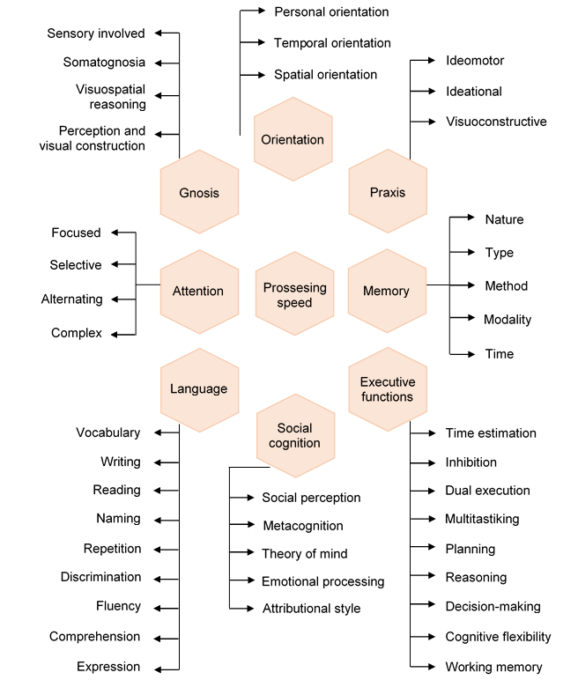
Diagrama 1. Resumen de los dominios cognitivos y subfunciones involucradas
.

Slide 35
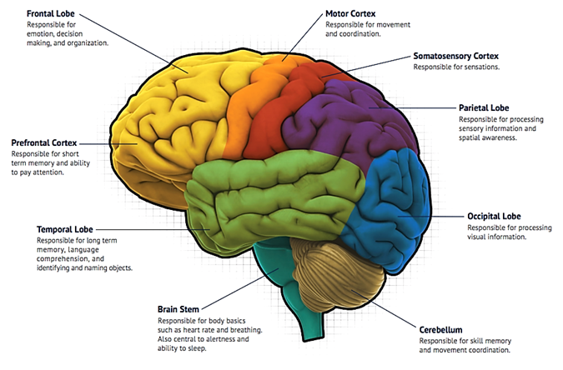
2.2. BASES CEREBRALES DE LAS FUNCIONES COGNITIVAS
Tradicionalmente, la neurociencia se ha centrado principalmente en la organización topológica de las funciones cognitivas en regiones cerebrales específicas.
Figura 11. Brain mapping (from “North Jersey Health & Wellness”).
Notes:
Tradicionalmente, la neurociencia se ha centrado principalmente en la organización topológica de las funciones cognitivas en regiones cerebrales específicas (Figura).

Slide 36
Nuevo “paradigma de red“
El cerebro humano contiene al menos cinco redes funcionales principales (Mesulam, 1990):
I. Red de atención espacial
II. Una red de idiomas
III. Una red de memoria explícita
IV. Una red de reconocimiento de objetos faciales
V. Una memoria de trabajo - red de funciones ejecutivas
Corteza parietal posterior (CPP) y campos oculares frontales
Áreas de Wernicke y Broca.
Complejo hipocampal-entorrinal y corteza parietal inferior
Corteza mediatemporal y temporopolar
Corteza parietal prefrontal e inferior
Figura 12. Cinco redes funcionales principales
Notes:
Sin embargo, en realidad hay un nuevo "paradigma de red" para comprender la base neuronal de la cognición: la clave para comprender las funciones de cualquier región cerebral específica radica en comprender cómo su conectividad difiere del patrón de conexiones en otras áreas cerebrales relacionadas funcionalmente. Cambiando los intereses neurocientíficos hacia el desarrollo de una comprensión más profunda de cómo la arquitectura intrínseca del cerebro influye en el procesamiento de la información cognitiva.
Según Mesulam (1990), el cerebro humano contiene al menos cinco redes funcionales principales:
I. Una red de atención espacial anclada en la corteza parietal posterior (PPC) y los campos oculares frontales.
II Una red lingüística anclada en las áreas de Wernicke y Broca.
III. Una red de memoria explícita anclada en el complejo hipocampal-entorrinal y la corteza parietal inferior.
IV. Una red de reconocimiento de cara-objeto anclada en las cortezas temptemporales y temporopolares.
V. Una red de funciones ejecutivas de memoria de trabajo anclada en cortezas parietales prefrontales e inferiores.

Slide 37
Otros nuevos módulos de red
(VI) Redes de conectividad intrínseca involucradas en el control ejecutivo, memoria episódica, memoria autobiográfica, procesamiento auto relacionado y detección de eventos sobresalientes.
(VII) Una red sensoriomotora anclada en corticales somatosensoriales y motores bilaterales.
(VIII) Una red de atención visoespacial anclada en los campos intraparietales del surco y del ojo frontal.
Notes:
Además, el análisis de componentes independientes (ICA) se ha utilizado para identificar redes de conectividad intrínsecas involucradas en el control ejecutivo, la memoria episódica, la memoria autobiográfica, el procesamiento auto relacionado y la detección de eventos sobresalientes.
Este estudio ha revelado una red sensoriomotora anclada en las cortezas somatosensoriales y motoras bilaterales; una red de atención visoespacial anclada en surcos intraparietales y campos oculares frontales; una red visual de orden superior anclada en occipital lateral y corticales temporales inferiores; y una red visual de orden inferior anclada en la corteza estriada y extraestriada.
Esos módulos de red pueden variar su intraconectividad y la conectividad entre módulos.

Slide 38
Otros nuevos módulos de red
(IX) Una red visual de orden superior anclada en las cortezas occipital lateral e inferior temporal.
(X) Una red visual de orden inferior anclada en la corteza estriada y extraestriada.
Esos módulos de red pueden variar su intraconectividad y la conectividad entre módulos.
Notes:
Además, el análisis de componentes independientes (ICA) se ha utilizado para identificar redes de conectividad intrínsecas involucradas en el control ejecutivo, la memoria episódica, la memoria autobiográfica, el procesamiento auto relacionado y la detección de eventos sobresalientes.
Este estudio ha revelado una red sensoriomotora anclada en las cortezas somatosensoriales y motoras bilaterales; una red de atención visoespacial anclada en surcos intraparietales y campos oculares frontales; una red visual de orden superior anclada en occipital lateral y corticales temporales inferiores; y una red visual de orden inferior anclada en la corteza estriada y extraestriada.
Esos módulos de red pueden variar su intraconectividad y la conectividad entre módulos.

Slide 39
Topología de la organización modular.
(A) las regiones cerebrales están organizadas en áreas citoarquitectónicamente distintas.
(B) cada configuración citoarquitectura tiene propiedades estructurales con diferentes implicaciones para las funciones computacionales.
(C) las regiones citoarquitectónicas se pueden representar como nodos en una red.
Notes:
La Figura muestra un ejemplo de topología de la organización modular de redes cerebrales funcionales, demostrando la comunicación entre recursos computacionales de diferentes tipos: (A) las regiones cerebrales están organizadas en áreas citoarquitectónicamente distintas, (B) cada configuración citoarquitectura tiene propiedades estructurales con diferentes implicaciones para la computación funciones, (C) las regiones citoarquitectónicas pueden representarse como nodos en una red, (D) los nodos tienen asociaciones funcionales, representadas como bordes que se extienden más allá de los límites espaciales evidentes en la organización citoarquitectura.

Slide 40
Topología de la organización modular.
(D) los nodos tienen asociaciones funcionales, representadas como bordes que se extienden más allá de los límites espaciales evidentes en la organización citoarquitectura.
Figure 13. From nodes to networks (Medaglia et al., 2015).
Notes:
La Figura muestra un ejemplo de topología de la organización modular de redes cerebrales funcionales, demostrando la comunicación entre recursos computacionales de diferentes tipos: (A) las regiones cerebrales están organizadas en áreas citoarquitectónicamente distintas, (B) cada configuración citoarquitectura tiene propiedades estructurales con diferentes implicaciones para la computación funciones, (C) las regiones citoarquitectónicas pueden representarse como nodos en una red, (D) los nodos tienen asociaciones funcionales, representadas como bordes que se extienden más allá de los límites espaciales evidentes en la organización citoarquitectura.

Slide 41
2.3. ALTERACIONES DE LA FUNCIÓN COGNITIVA
Como se mencionó anteriormente, la pérdida de las capacidades cognitivas se debe al proceso natural de envejecimiento.
La forma en que se desarrolla este proceso degenerativo depende de múltiples condiciones: salud, capacidad funcional, estructura genética y medio ambiente.
Otros factores pueden alterar las capacidades cognitivas de forma aguda o crónica: enfermedades neurodegenerativas, trastornos del desarrollo neurológico, discapacidades intelectuales, enfermedades mentales, adicciones, traumas físicos o mentales graves, etc.
La afectación en una o más de las funciones cognitivas tiene una implicación directa en el funcionamiento diario de las personas, individualmente o en interacción con otros y el medio ambiente.
Notes:
Como se mencionó anteriormente, la pérdida de las capacidades cognitivas se debe al proceso natural de envejecimiento. Sin embargo, la forma en que se desarrolla este proceso degenerativo depende de múltiples condiciones: salud, capacidad funcional, estructura genética y medio ambiente. Además, otros factores pueden alterar las capacidades cognitivas de forma aguda o crónica: enfermedades neurodegenerativas, trastornos del desarrollo neurológico, discapacidades intelectuales, enfermedades mentales, adicciones, traumas físicos o mentales graves, etc.
La afectación en una o más de las funciones cognitivas tiene una implicación directa en el funcionamiento diario de las personas, individualmente o en interacción con otros y el medio ambiente.

Slide 42
Implicaciones en la realización de actividades de la vida diaria.
Cognitive function | Activities of daily life
Reconocimiento del esquema corporal | Dificultades para vestirse, usar objetos en relación con el cuerpo (peine, cepillo de dientes, cubiertos, etc.).
Atención sostenida | Dificultades para seguir una película o libro, estudiar, etc.
Atención selectiva | Dificultades para trabajar en un entorno con otras personas, con ruido u otras posibles distracciones.
Tención dividida | Dificultades para conducir un vehículo, atención domiciliaria o niños, etc.
Memoria semántica | Olvidando el conocimiento previamente adquirido, olvidando el nombre de personas conocidas.
Memoria episódica | Olvidar dónde dejó su automóvil, llaves o anteojos, olvidando los itinerarios (vacaciones, visitas, etc.)
Memoria prospectiva | Olvidando las citas del día siguiente, olvidando lo que quieres comprar, etc.
Funciones ejecutivas | Dificultades para planificar y llevar a cabo la comida, usar el ordenador, controlar los gastos, organizar viajes o viajes, resolver situaciones problemáticas, etc.
Tabla 1: Implicaciones de los déficits cognitivos en la realización de actividades de la vida diaria.
Notes:
La tabla muestra las implicaciones de algunas de las funciones cognitivas en la realización de actividades de la vida diaria.

Slide 43
Reducción del deterioro
El deterioro cognitivo puede disminuir o puede hacerse más ligero:
Manteniendo una vida activa y saludable.
En contacto con ambientes estimulantes.
Estimulación continuada.
Desarrollar funciones cognitivas.
Desarrollando prácticas y ejercicios de estimulación cognitiva
Notes:
En los últimos años y a través de múltiples estudios en todo el mundo, se ha demostrado que el deterioro puede ralentizar o disminuir los déficits cognitivos, manteniendo una vida activa y saludable, en entornos estimulantes y si continúa estimulando o desarrollando estas funciones a través de prácticas de estimulación cognitiva y ejercicios.

Slide 44
2.4. EVALUACIÓN DE FUNCIONES COGNITIVAS
Una evaluación cognitiva o neurocognitiva adecuada puede involucrar
Observación, entrevistas, escalas clínicas y psicosociales, pruebas cognitivas, técnicas de neuroimagen o cualquier otra forma apropiada de evaluación.
Centrándose también en las necesidades de tratamiento específicas de la persona afectada.
Notes:
Una evaluación cognitiva o neurocognitiva adecuada puede implicar la aplicación de observaciones, entrevistas, escalas clínicas y psicosociales, pruebas cognitivas, técnicas de neuroimagen o cualquier otra forma apropiada de evaluación. Centrándose también en las necesidades de tratamiento específicas de la persona afectada.
En general, la evaluación neurocognitiva debe incluir al menos el estudio del rendimiento intelectual general, orientación temporal y espacial, atención, velocidad de procesamiento de la información, capacidad de aprendizaje y memoria, habilidades visoespaciales, habilidades perceptivas y motoras, lenguaje y comunicación, razonamiento, la capacidad para resolver problemas y algunas de las funciones ejecutivas.

Slide 45
2.4. EVALUACIÓN DE FUNCIONES COGNITIVAS
La evaluación neurocognitiva debe incluir al menos el estudio del rendimiento intelectual general, orientación temporal y espacial, atención, velocidad de procesamiento de la información, capacidad de aprendizaje y memoria, habilidades visoespaciales, habilidades perceptivas y motoras, lenguaje y comunicación, razonamiento, la capacidad de resolver problemas. y algunas de las funciones ejecutivas.
Notes:
Una evaluación cognitiva o neurocognitiva adecuada puede implicar la aplicación de observaciones, entrevistas, escalas clínicas y psicosociales, pruebas cognitivas, técnicas de neuroimagen o cualquier otra forma apropiada de evaluación. Centrándose también en las necesidades de tratamiento específicas de la persona afectada.
En general, la evaluación neurocognitiva debe incluir al menos el estudio del rendimiento intelectual general, orientación temporal y espacial, atención, velocidad de procesamiento de la información, capacidad de aprendizaje y memoria, habilidades visoespaciales, habilidades perceptivas y motoras, lenguaje y comunicación, razonamiento, la capacidad para resolver problemas y algunas de las funciones ejecutivas.

Slide 46
Instrumentos de evaluación
Escalas cortas o pruebas de seguimiento cognitivo.
Pruebas fáciles de aplicar.
Poco tiempo para la aplicación (5 a 20 minutos).
Permite obtener un "punto de corte" entre normal y patológico,
Permite la remisión a una evaluación neuropsicológica más detallada.
Limitado a proporcionar una vista rápida del paciente, monitorear pacientes y establecer correlaciones entre este puntaje global y otras variables relevantes.
Notes:
Estas pruebas son fáciles de aplicar y requieren poco tiempo para la aplicación (5 a 20 minutos). La mayoría de ellos fueron diseñados originalmente para evaluar los déficits cognitivos en pacientes de edad avanzada, aunque se han aplicado en general a pacientes con todo tipo de déficit cognitivos agudos y crónicos. La puntuación global obtenida permite obtener un "punto de corte" entre normal y patológico, permitiendo la remisión de aquellos que necesitan una evaluación neuropsicológica más detallada. Sus principales utilidades se limitan a proporcionar una vista rápida del paciente, monitorear pacientes y establecer correlaciones entre este puntaje global y otras variables relevantes. P.ej. Mini-Mental State Examination (MMSE): evalúe Orientación al tiempo, Orientación al lugar, Registro, Atención y cálculo, Recuperación, Idioma, Repetición y, Comandos complejos (Figura).

Slide 47
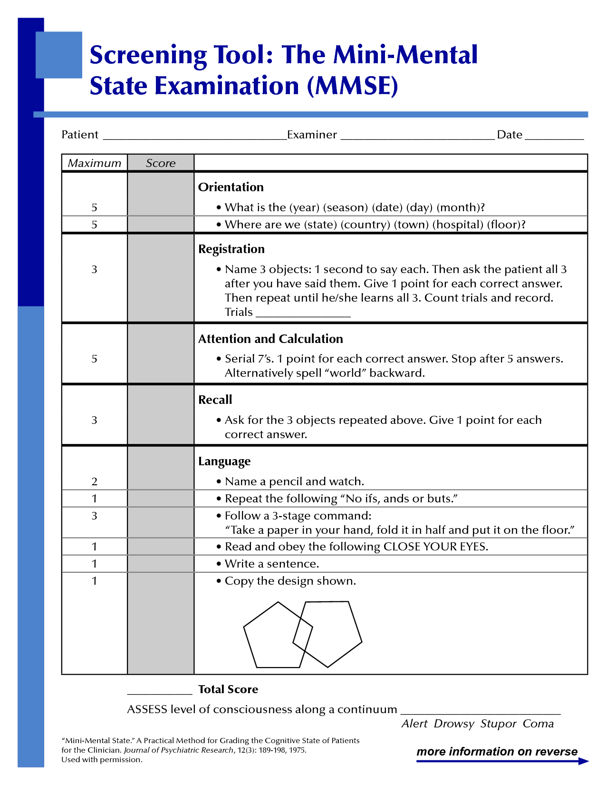
Instrumentos de evaluación
Figura 14: Mini-Mental State Examination (MMSE)
Notes:
Estas pruebas son fáciles de aplicar y requieren poco tiempo para la aplicación (5 a 20 minutos). La mayoría de ellos fueron diseñados originalmente para evaluar los déficits cognitivos en pacientes de edad avanzada, aunque se han aplicado en general a pacientes con todo tipo de déficit cognitivos agudos y crónicos. La puntuación global obtenida permite obtener un "punto de corte" entre normal y patológico, permitiendo la remisión de aquellos que necesitan una evaluación neuropsicológica más detallada. Sus principales utilidades se limitan a proporcionar una vista rápida del paciente, monitorear pacientes y establecer correlaciones entre este puntaje global y otras variables relevantes. P.ej. Mini-Mental State Examination (MMSE): evalúe Orientación al tiempo, Orientación al lugar, Registro, Atención y cálculo, Recuperación, Idioma, Repetición y, Comandos complejos (Figura).

Slide 48
Instrumentos de evaluación
Baterías de evaluación general
Conjunto de pruebas que exploran las principales funciones cognitivas sistemáticamente.
Ventajas: tener una gran base de datos que facilite la obtención de un perfil que caracterice diferentes niveles de dominios cognitivos de las personas y control de variables
Identifique no solo los déficits principales sino también las habilidades preservadas
Esencial para el establecimiento de un programa de rehabilitación personalizado posterior.
Notes:
II Baterías de evaluación general
Esos son un conjunto de pruebas o elementos que exploran las principales funciones cognitivas sistemáticamente. Las principales ventajas de su uso es la oportunidad de tener una gran base de datos que facilite la obtención de un perfil que caracterice diferentes niveles de dominios cognitivos de las personas, y un mayor control sobre un conjunto de variables que pueden afectar el desempeño de las personas (edad, nivel educativo, etc.) Identifican no solo los déficits principales sino también las habilidades preservadas en cada persona, esenciales para el establecimiento de un programa de rehabilitación personalizado posterior. P.ej. Weschsler Adult Intelligence Sacale (WAIS): evalúe vocabulario, similitudes, información, comprensión, aritmética, intervalo de dígitos, secuencia de números y letras, finalización de imágenes, diseño de bloques, razonamiento matricial, codificación de símbolos de dígitos, búsqueda de símbolos (Figura).

Slide 49

Instrumentos de evaluación
Figura 15: Weschsler Adult Intelligence Sacale (WAIS)
Notes:
II Baterías de evaluación general
Esos son un conjunto de pruebas o elementos que exploran las principales funciones cognitivas sistemáticamente. Las principales ventajas de su uso es la oportunidad de tener una gran base de datos que facilite la obtención de un perfil que caracterice diferentes niveles de dominios cognitivos de las personas, y un mayor control sobre un conjunto de variables que pueden afectar el desempeño de las personas (edad, nivel educativo, etc.) Identifican no solo los déficits principales sino también las habilidades preservadas en cada persona, esenciales para el establecimiento de un programa de rehabilitación personalizado posterior. P.ej. Weschsler Adult Intelligence Sacale (WAIS): evalúe vocabulario, similitudes, información, comprensión, aritmética, intervalo de dígitos, secuencia de números y letras, finalización de imágenes, diseño de bloques, razonamiento matricial, codificación de símbolos de dígitos, búsqueda de símbolos (Figura).

Slide 50
Instrumentos de evaluación
III. Pruebas especificas
Centrado en examinar el deterioro específico de la función cognitiva.
Se utiliza para desarrollar un plan de trabajo realista para el paciente.
La evaluación cognitiva o neurocognitiva debe ser realizada por un neuropsicólogo,
Las pruebas de detección cognitivas son accesibles para todos los profesionales de la salud que, con una preparación mínima y en poco tiempo, pueden realizar una evaluación previa que les permita derivar a un paciente.
Notes:
III. Pruebas específicas de evaluación neuropsicológica.
Estas pruebas se centran en examinar el deterioro específico de la función cognitiva. Se utiliza para desarrollar un plan de trabajo realista para el paciente. P.ej. Conners CPT - CATA: mide la atención sostenida y selectiva. (Figura).
Aunque la evaluación cognitiva o neurocognitiva debe ser realizada por un neuropsicólogo, las pruebas de detección cognitiva son accesibles para todos los profesionales de la salud que, con una preparación mínima y en poco tiempo, pueden realizar una evaluación previa que les permita derivar a un paciente al profesional apropiado.

Slide 51

Instrumentos de evaluación
Figura 16: Conners CPT - CATA
Notes:
III. Pruebas específicas de evaluación neuropsicológica.
Estas pruebas se centran en examinar el deterioro específico de la función cognitiva. Se utiliza para desarrollar un plan de trabajo realista para el paciente. P.ej. Conners CPT - CATA: mide la atención sostenida y selectiva. (Figura).
Aunque la evaluación cognitiva o neurocognitiva debe ser realizada por un neuropsicólogo, las pruebas de detección cognitiva son accesibles para todos los profesionales de la salud que, con una preparación mínima y en poco tiempo, pueden realizar una evaluación previa que les permita derivar a un paciente al profesional apropiado.

Slide 52
2.5. PROGRESO HACIA LA EVALUACIÓN OBJETIVA COGNITIVA
La evaluación cognitiva siempre se ha llevado a cabo a través de pruebas y escalas estandarizadas en las que un observador califica el desempeño de la persona evaluada mientras responde sus preguntas.
Posibles errores:
El evaluador puede tener un error en la escala de las respuestas.
La persona evaluada puede sentirse incómoda en presencia del evaluador. Significado en un pobre desempeño.
En la enfermedad neurológica, la función motora y verbal está comprometida. Significado en resultados inferiores.
Notes:
III. Pruebas específicas de evaluación neuropsicológica.
Estas pruebas se centran en examinar el deterioro específico de la función cognitiva. Se utiliza para desarrollar un plan de trabajo realista para el paciente. P.ej. Conners CPT - CATA: mide la atención sostenida y selectiva. (Figura).
Aunque la evaluación cognitiva o neurocognitiva debe ser realizada por un neuropsicólogo, las pruebas de detección cognitiva son accesibles para todos los profesionales de la salud que, con una preparación mínima y en poco tiempo, pueden realizar una evaluación previa que les permita derivar a un paciente al profesional apropiado.

Slide 53
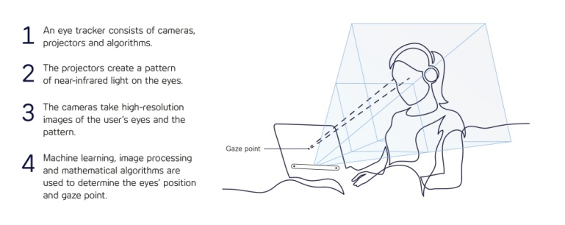
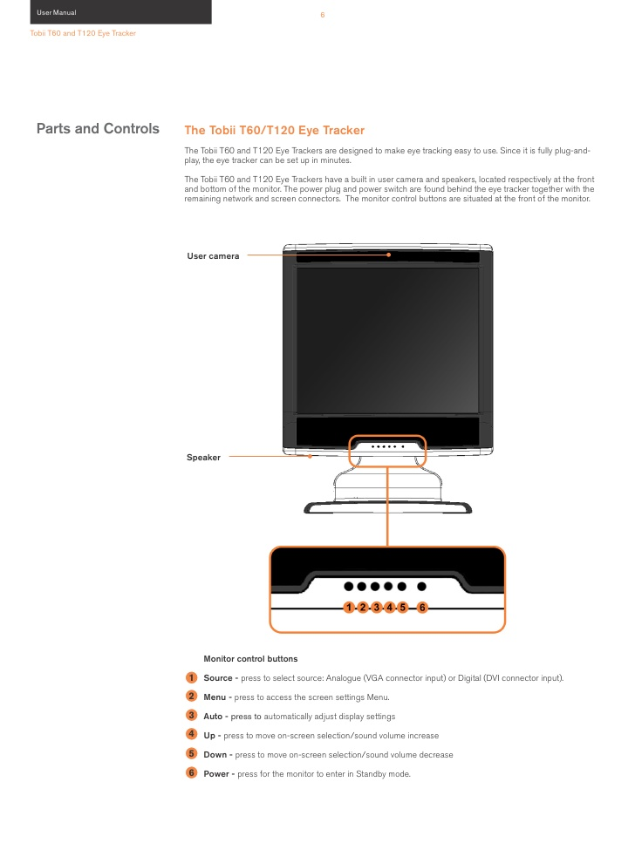
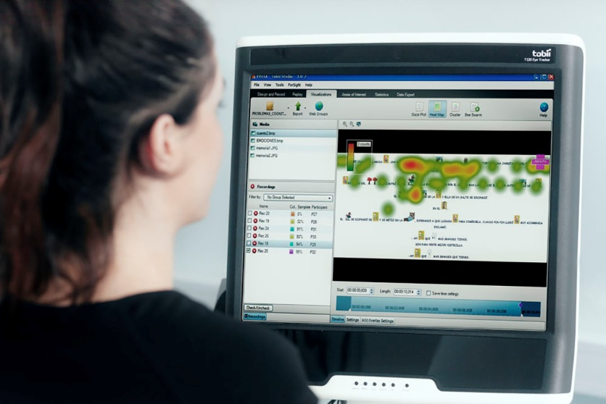
2.5. PROGRESO HACIA LA EVALUACIÓN OBJETIVA COGNITIVA
El seguimiento ocular es un método no invasivo para objetivar la evaluación cognitiva.
Figura 17: Evaluación de la mirada con el sistema de seguimiento ocular Tobii studio 120, versión de software 2.2.
(Imágenes superiores del manual del usuario de Tobii).
Notes:
III. Pruebas específicas de evaluación neuropsicológica.
Estas pruebas se centran en examinar el deterioro específico de la función cognitiva. Se utiliza para desarrollar un plan de trabajo realista para el paciente. P.ej. Conners CPT - CATA: mide la atención sostenida y selectiva. (Figura).
Aunque la evaluación cognitiva o neurocognitiva debe ser realizada por un neuropsicólogo, las pruebas de detección cognitiva son accesibles para todos los profesionales de la salud que, con una preparación mínima y en poco tiempo, pueden realizar una evaluación previa que les permita derivar a un paciente al profesional apropiado.

Slide 54
2.5. PROGRESO HACIA LA EVALUACIÓN OBJETIVA COGNITIVA
Resultados | Descripción
Número de fijaciones de la mirada | Un alto número de fijaciones indica una menor eficiencia de búsqueda de elementos en la pantalla.
Tiempo promedio de fijación de la mirada. | Las fijaciones largas suelen indicar la dificultad del participante para extraer la información del estímulo.
Número de fijaciones de la mirada en cada área de interés. | El número de fijaciones de la mirada en un elemento especial del estímulo debe reflejar la importancia de ese elemento. Los elementos más importantes recibirán una mayor cantidad de fijaciones.
Porcentaje de tiempo de la mirada en cada área de interés. | La proporción de tiempo mirando un elemento particular del estímulo podría reflejar la importancia de ese elemento.
Tasa de parpadeo espontáneo | Correlacion con los niveles de dopamina en el sistema nervioso central y puede revelar procesos subyacentes de aprendizaje y comportamiento dirigido a objetivos.
Tabla 2.1: Resultados de la evaluación del sistema de seguimiento ocular.
Notes:
III. Pruebas específicas de evaluación neuropsicológica.
Estas pruebas se centran en examinar el deterioro específico de la función cognitiva. Se utiliza para desarrollar un plan de trabajo realista para el paciente. P.ej. Conners CPT - CATA: mide la atención sostenida y selectiva. (Figura).
Aunque la evaluación cognitiva o neurocognitiva debe ser realizada por un neuropsicólogo, las pruebas de detección cognitiva son accesibles para todos los profesionales de la salud que, con una preparación mínima y en poco tiempo, pueden realizar una evaluación previa que les permita derivar a un paciente al profesional apropiado.

Slide 55
2.5. PROGRESS TOWARD OBJECTIVE COGNITIVE ASSESSMENT
Outcome | Description
Dilatación de la pupila | Las pupilas del ojo no solo se contraen en respuesta a la luz y se dilatan en respuesta a la oscuridad; tanto en niños como en adultos, también se dilatan durante la excitación autónoma y la actividad mental. La razón por la cual la pupila responde a la excitación y la actividad mental es que la dilatación de los alumnos está modulada por el locus coeruleus noradrenérgico, implicado en la regulación de la excitación fisiológica y el funcionamiento cognitivo.
Trayectora de la fijación de la mirada | Circuito de la mirada rastreada durante una prueba. Permite obtener un orden de los lugares en los que la persona fija la vista en la pantalla.
Tasa de parpadeo | Frecuencia a la que los párpados se abren y cierran. Sirve como una medida indirecta no invasiva de la actividad de la dopamina en el sistema nervioso central. Este neurotransmisor está involucrado en el aprendizaje, la memoria de trabajo y el comportamiento orientado a objetivos.
Tabla 2.2: Resultados de la evaluación del sistema de seguimiento ocular.
Notes:
III. Pruebas específicas de evaluación neuropsicológica.
Estas pruebas se centran en examinar el deterioro específico de la función cognitiva. Se utiliza para desarrollar un plan de trabajo realista para el paciente. P.ej. Conners CPT - CATA: mide la atención sostenida y selectiva. (Figura).
Aunque la evaluación cognitiva o neurocognitiva debe ser realizada por un neuropsicólogo, las pruebas de detección cognitiva son accesibles para todos los profesionales de la salud que, con una preparación mínima y en poco tiempo, pueden realizar una evaluación previa que les permita derivar a un paciente al profesional apropiado.

Slide 56
Importancia de las habilidades cognitivas en el desempeño de la tarea motora.
3. Interferencia por carga cognitive durante funciones motoras

Slide 57
3. INTERFERENCIA POR CARGA COGNITIVE DURANTE ACTIVIDADES MOTORAS
La carga cognitiva puede alterar el desarrollo de tareas motoras.
Varios ejemplos de tareas al mismo tiempo:
Tarea cognitiva múltiple.
Mientras la gente camina y piensa en un destino.
Mientras la gente camina y mantiene una conversación.
Mientras la gente camina y busca algo.
Mantenga una conversación mientras planifica qué decir.
Ordenar los pasos en una receta mientras se entregan objetos y se cocina.
Notes:
III. Pruebas específicas de evaluación neuropsicológica.
Estas pruebas se centran en examinar el deterioro específico de la función cognitiva. Se utiliza para desarrollar un plan de trabajo realista para el paciente. P.ej. Conners CPT - CATA: mide la atención sostenida y selectiva. (Figura).
Aunque la evaluación cognitiva o neurocognitiva debe ser realizada por un neuropsicólogo, las pruebas de detección cognitiva son accesibles para todos los profesionales de la salud que, con una preparación mínima y en poco tiempo, pueden realizar una evaluación previa que les permita derivar a un paciente al profesional apropiado.

Slide 58
3. INTERFERENCIA POR CARGA COGNITIVE DURANTE FUNCIONES MOTORAS
En personas sanas, la carga cognitiva se puede medir porque el desempeño de la tarea principal no es el mismo que cuando no se incluye una carga cognitiva.
MacPherson (2019)
Tarea Stroop / Tarea de lectura congruente e incongruente.
Un aumento de la carga cognitiva en condiciones incongruentes asociado con una mayor variabilidad de coordinación articulatoria y duración del movimiento.
Chatain et al (2019)
Contracción isométrica del cuádriceps.
La carga cognitiva puede interferir con las tareas motoras que no necesitan funciones cognitivas para su desarrollo.
Notes:
III. Pruebas específicas de evaluación neuropsicológica.
Estas pruebas se centran en examinar el deterioro específico de la función cognitiva. Se utiliza para desarrollar un plan de trabajo realista para el paciente. P.ej. Conners CPT - CATA: mide la atención sostenida y selectiva. (Figura).
Aunque la evaluación cognitiva o neurocognitiva debe ser realizada por un neuropsicólogo, las pruebas de detección cognitiva son accesibles para todos los profesionales de la salud que, con una preparación mínima y en poco tiempo, pueden realizar una evaluación previa que les permita derivar a un paciente al profesional apropiado.

Slide 59
Importancia de las habilidades cognitivas en el desempeño de la tarea motora.
4. Actividades motoras en personas con deterioro cognitive y alteraciones mentales

Slide 60
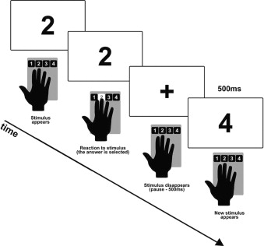
4. ACTIVIDADES MOTORAS EN PERSONAS CON DETERIORO COGNITIVO Y ALTERACIONES MENTALES
TRASTORNOS BIPOLARES Y DEPRESIÓN MAYOR
•Deterioro cognitivo estable y característica de por vida.
•Memoria verbal afectada, velocidad psicomotora, funcionamiento ejecutivo, memoria visual y atención.
•El déficit cognitivo afecta el funcionamiento social y ocupacional.
•Signos motores como marcha de baja velocidad, problemas de equilibrio durante la marcha y sentarse y pararse y pérdida de fuerza muscular.
Imagen 18: Tarea de tiempo de reacción en serie para evaluación implícita de aprendizaje motor. La tarea del estudio de Chrobak et al.
Notes:
III. Pruebas específicas de evaluación neuropsicológica.
Estas pruebas se centran en examinar el deterioro específico de la función cognitiva. Se utiliza para desarrollar un plan de trabajo realista para el paciente. P.ej. Conners CPT - CATA: mide la atención sostenida y selectiva. (Figura).
Aunque la evaluación cognitiva o neurocognitiva debe ser realizada por un neuropsicólogo, las pruebas de detección cognitiva son accesibles para todos los profesionales de la salud que, con una preparación mínima y en poco tiempo, pueden realizar una evaluación previa que les permita derivar a un paciente al profesional apropiado.

Slide 61
4. ACTIVIDADES MOTORAS EN PERSONAS CON DETERIORO COGNITIVO Y ALTERACIONES MENTALES
ESQUIZOFRENIA
•Trastorno devastador resultado principalmente de la patología cerebral.
•Prevalencia de síntomas motores como catatonia, signos neurológicos suaves, parkinsonismo, movimientos involuntarios.
•Mala comunicación desde la corteza motora con el núcleo del circuito de los ganglios basales.
•Mala retroalimentación del movimiento de control del subcircuito.
DAÑO HEPATICO
•Insuficiencia hepática que conduce a encefalopatía hepática (EH).
•Deterioro cerebral debido a amoniaco e inflamación. La toxicidad metabólica generada altera el funcionamiento del baño.
•Deterioro cognitivo como déficit de atención y deterioro cognitivo leve.
•Desencadena la fragilidad física.
Notes:
III. Pruebas específicas de evaluación neuropsicológica.
Estas pruebas se centran en examinar el deterioro específico de la función cognitiva. Se utiliza para desarrollar un plan de trabajo realista para el paciente. P.ej. Conners CPT - CATA: mide la atención sostenida y selectiva. (Figura).
Aunque la evaluación cognitiva o neurocognitiva debe ser realizada por un neuropsicólogo, las pruebas de detección cognitiva son accesibles para todos los profesionales de la salud que, con una preparación mínima y en poco tiempo, pueden realizar una evaluación previa que les permita derivar a un paciente al profesional apropiado.

Slide 62
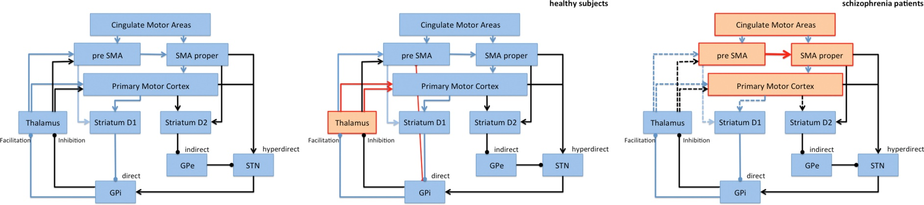
4. ACTIVIDADES MOTORAS EN PERSONAS CON DETERIORO COGNITIVO Y ALTERACIONES MENTALES
Figura 19: Conexiones entre componentes corticales y subcorticales del circuito motor.
(Izquierda) Circuito de sujetos sanos, (Derecha) Circuito alterado de personas con esquizofrenia.
Imagen de Walther S. 2015.
Notes:
III. Pruebas específicas de evaluación neuropsicológica.
Estas pruebas se centran en examinar el deterioro específico de la función cognitiva. Se utiliza para desarrollar un plan de trabajo realista para el paciente. P.ej. Conners CPT - CATA: mide la atención sostenida y selectiva. (Figura).
Aunque la evaluación cognitiva o neurocognitiva debe ser realizada por un neuropsicólogo, las pruebas de detección cognitiva son accesibles para todos los profesionales de la salud que, con una preparación mínima y en poco tiempo, pueden realizar una evaluación previa que les permita derivar a un paciente al profesional apropiado.

Slide 63
4. ACTIVIDADES MOTORAS EN PERSONAS CON DETERIORO COGNITIVO Y ALTERACIONES MENTALES
CÁNCER
•Problemas cognitivos después de la quimioterapia.
•Deterioro cognitivo debido a toxicidad celular, integridad de la sustancia blanca reducida y reacciones inflamatorias.
•Problemas cognitivos leves a moderados.
•Problemas cognitivos tales como deterioro motor en actividades y funcionamiento.
Notes:
III. Pruebas específicas de evaluación neuropsicológica.
Estas pruebas se centran en examinar el deterioro específico de la función cognitiva. Se utiliza para desarrollar un plan de trabajo realista para el paciente. P.ej. Conners CPT - CATA: mide la atención sostenida y selectiva. (Figura).
Aunque la evaluación cognitiva o neurocognitiva debe ser realizada por un neuropsicólogo, las pruebas de detección cognitiva son accesibles para todos los profesionales de la salud que, con una preparación mínima y en poco tiempo, pueden realizar una evaluación previa que les permita derivar a un paciente al profesional apropiado

Slide 64
Importancia de las habilidades cognitivas en el desempeño de la tarea motora.
5. Análisis mediante tareas duales

Slide 65
5. ANÁLISIS MEDIANTE TAREAS DUALES
La doble tarea o la doble tarea se refieren al desarrollo simultáneo de dos tareas con objetivos diferentes que requieren atención para su ejecución.
Forma adecuada de evaluar la carga cognitiva en una tarea motora.
Evaluar utilizado en personas mayores o que sufren de discapacidad motora.
La marcha es el gesto motor más evaluado.
Notes:
III. Pruebas específicas de evaluación neuropsicológica.
Estas pruebas se centran en examinar el deterioro específico de la función cognitiva. Se utiliza para desarrollar un plan de trabajo realista para el paciente. P.ej. Conners CPT - CATA: mide la atención sostenida y selectiva. (Figura).
Aunque la evaluación cognitiva o neurocognitiva debe ser realizada por un neuropsicólogo, las pruebas de detección cognitiva son accesibles para todos los profesionales de la salud que, con una preparación mínima y en poco tiempo, pueden realizar una evaluación previa que les permita derivar a un paciente al profesional apropiado

Slide 66
5. ANÁLISIS MEDIANTE TAREAS DUALES
El rendimiento de la marcha como tarea principal y el rendimiento cognitivo o motor como tarea dual con los brazos.
Evaluación de la atención al paciente.
  Marcha automática realizada por columna vertebral o centro mesencefálico.
  Adaptación de la marcha realizada por área de corteza cerebral.
Notes:
III. Pruebas específicas de evaluación neuropsicológica.
Estas pruebas se centran en examinar el deterioro específico de la función cognitiva. Se utiliza para desarrollar un plan de trabajo realista para el paciente. P.ej. Conners CPT - CATA: mide la atención sostenida y selectiva. (Figura).
Aunque la evaluación cognitiva o neurocognitiva debe ser realizada por un neuropsicólogo, las pruebas de detección cognitiva son accesibles para todos los profesionales de la salud que, con una preparación mínima y en poco tiempo, pueden realizar una evaluación previa que les permita derivar a un paciente al profesional apropiado.

Slide 67
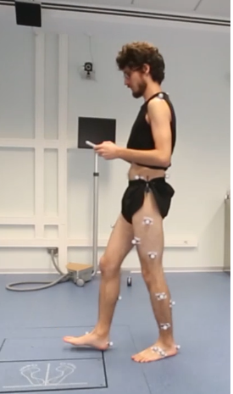
5. ANÁLISIS MEDIANTE TAREAS DUALES
Tarea primaria: MARCHA
Tarea secundaria: tarea motora o actividad con miembros superiores
Figura 20: Evaluación de doble tarea. En este ejemplo, la tarea principal es la marcha y la tarea secundaria es la manipulación del teléfono móvil. La evaluación de la marcha se realiza con un sistema de fotogrametría que permite registrar los resultados cinemáticos de la evaluación, como la velocidad de la marcha, los parámetros espacio-temporales y los ángulos articulares.
Notes:
III. Pruebas específicas de evaluación neuropsicológica.
Estas pruebas se centran en examinar el deterioro específico de la función cognitiva. Se utiliza para desarrollar un plan de trabajo realista para el paciente. P.ej. Conners CPT - CATA: mide la atención sostenida y selectiva. (Figura).
Aunque la evaluación cognitiva o neurocognitiva debe ser realizada por un neuropsicólogo, las pruebas de detección cognitiva son accesibles para todos los profesionales de la salud que, con una preparación mínima y en poco tiempo, pueden realizar una evaluación previa que les permita derivar a un paciente al profesional apropiado.

Slide 68
Importancia de las habilidades cognitivas en el desempeño de la tarea motora.
6. Ideas clave

Slide 69
6. IDEAS CLAVE
Las funciones cognitivas en el ser humano permiten llevar a cabo de manera efectiva todo tipo de actividades, tanto mentales, sociales y motoras. Dentro de las funciones cognitivas, las funciones ejecutivas se estudian ampliamente porque permiten la realización de múltiples tareas de manera eficiente y por su participación en el movimiento.
La evaluación de las funciones cognitivas está tradicionalmente mediando escalas y pruebas psicométricas que tienen un componente subjetivo porque la respuesta observada por el evaluador o dada por el paciente proviene de una percepción subjetiva. Herramientas como el rastreador ocular nos permiten objetivar una respuesta cognitiva a través del monitoreo del movimiento ocular, identificando la pupila.
Notes:
III. Pruebas específicas de evaluación neuropsicológica.
Estas pruebas se centran en examinar el deterioro específico de la función cognitiva. Se utiliza para desarrollar un plan de trabajo realista para el paciente. P.ej. Conners CPT - CATA: mide la atención sostenida y selectiva. (Figura).
Aunque la evaluación cognitiva o neurocognitiva debe ser realizada por un neuropsicólogo, las pruebas de detección cognitiva son accesibles para todos los profesionales de la salud que, con una preparación mínima y en poco tiempo, pueden realizar una evaluación previa que les permita derivar a un paciente al profesional apropiado.

Slide 70
6. IDEAS CLAVE
La carga cognitiva tiene un impacto en el rendimiento motor de personas sanas, ancianos o con trastornos neurológicos. Las funciones más estudiadas bajo carga cognitiva son la marcha y el equilibrio, encontrando un peor desempeño cuando se realiza una tarea adicional al mismo tiempo.
Las personas con enfermedades que implican un deterioro cognitivo muestran deterioro motor por dos razones principalmente: 1) porque las funciones cognitivas alteradas están involucradas en actividades motoras como el trabajo o la conducción, y 2) porque, además de las anormalidades cerebrales que muestran daño cognitivo, existen mecanismos donde los circuitos motores también se ven afectados.
Notes:
III. Pruebas específicas de evaluación neuropsicológica.
Estas pruebas se centran en examinar el deterioro específico de la función cognitiva. Se utiliza para desarrollar un plan de trabajo realista para el paciente. P.ej. Conners CPT - CATA: mide la atención sostenida y selectiva. (Figura).
Aunque la evaluación cognitiva o neurocognitiva debe ser realizada por un neuropsicólogo, las pruebas de detección cognitiva son accesibles para todos los profesionales de la salud que, con una preparación mínima y en poco tiempo, pueden realizar una evaluación previa que les permita derivar a un paciente al profesional apropiado

Slide 71
6. IDEAS CLAVE
La forma de evaluar la carga cognitiva en una tarea motora, o viceversa, es a través de una tarea dual, donde la atención de la persona evaluada fluctúa entre el desarrollo de la tarea primaria y la tarea secundaria. El indicador de esta interferencia es el parámetro de costo de doble tarea, que indica el porcentaje de deterioro de la carga adicional a la tarea principal.
La importancia de la evaluación biomecánica en condiciones duales es que, por un lado, son un contexto funcional y habitual para las personas, y por otro lado, muchas patologías mentales o cognitivas, a su vez, causan daño motor, pueden requerir atención médica en este dominio.
Notes:
III. Pruebas específicas de evaluación neuropsicológica.
Estas pruebas se centran en examinar el deterioro específico de la función cognitiva. Se utiliza para desarrollar un plan de trabajo realista para el paciente. P.ej. Conners CPT - CATA: mide la atención sostenida y selectiva. (Figura).
Aunque la evaluación cognitiva o neurocognitiva debe ser realizada por un neuropsicólogo, las pruebas de detección cognitiva son accesibles para todos los profesionales de la salud que, con una preparación mínima y en poco tiempo, pueden realizar una evaluación previa que les permita derivar a un paciente al profesional apropiado.

Slide 72
Importancia de las habilidades cognitivas en el desempeño de la tarea motora.
7. Bibliografía

Slide 73
BIBLIOGRÁFÍA
Adams R, Parsons O. Neuropsychology for clinical practice: etiology, assessment, and treatment of common neurologic disorders. Washington, DC: American Psychological Association; 2003.
Alvarez JA, Emory E. Executive function and the frontal lobes: a meta-analytic review. Neuropsychol Rev 2006;16:17-42.
American Psychiatric Association. (2013). Diagnostic and statistical manual of mental disorders (5th ed.). Arlington, VA: Author.
Baddeley A. Modularity, Mass-Action and Memory. The Quarterly Journal of Experimental Psychology Section A, Volume: 38 issue: 4, page(s): 527-533. November 1, 1986.
Ballesteros, S. (2001). Habilidades cognitivas básicas: Formación y deterioro. Madrid: UNED.
Ballesteros, S. (2002). Psicología General. Atención y percepción. (Vol. II). Madrid: UNED.Ballesteros, S. (2014). La atención selectiva modula el procesamiento de la información y la memoria implícita [Selective attention modulates information processing and implicit memory]. Acción Psicológica, 11(1).
Chatain C., Radel R., Vercruyssen F., Rabahi T., Vallier JM., Bernard T., Gruet M. Influence of cognitive load on the dynamics of neurophysiological adjustments during fatiguing exercise. Psychophysiology. 2019 Jun;56(6):e13343.

Slide 74
BIBLIOGRÁFÍA
Collette F, Hogge M, Salmon E, Van der LM. Exploration of the neural substrates of executive functioning by functional neuroimaging. Neuroscience 2006;139:209-221.
Dorfman J. Problem solving, inhibition and frontal lobe function. In: Raz N, editor. The other side of the error term: aging and development as model systems in cognitive neuroscience. Amsterdam, The Netherlands: Elsevier Science; 1998. p 395–448.
Dosenbach NU, Fair DA, Cohen AL, Schlaggar BL, Petersen SE. A dual-networks architecture of top-down control. Trends Cogn Sci. 2008 Mar;12(3):99-105. doi: 10.1016/j.tics.2008.01.001. Epub 2008 Feb 11.
Eckestein M., Guerra-Carrillo B., Miller Singley A., Bunge S. Beyond eye gaze: What else can eyetracking reveal about cognition and cognitive development? Developmental Cognitive Neuroscience 25 (2017) 69–91.
Fox MD, Raichle ME. Spontaneous fluctuations in brain activity observed with functional magnetic resonance imaging. Nat Rev Neurosci. 2007 Sep;8(9):700-11.
Fritz NE., Cheek FM., Nichols-Laren DS. Motor-cognitive dual-task training in neurological disorders: A systematic review. J Neurol Phys Ther. 2015 July ; 39(3): 142–153.
Greicius MD, Krasnow B, Reiss AL, Menon V. Functional connectivity in the resting brain: a network analysis of the default mode hypothesis. Proc Natl Acad Sci U S A. 2003 Jan 7;100(1):253-8. Epub 2002 Dec 27.

Slide 75
BIBLIOGRÁFÍA
Greicius MD, Krasnow B, Boyett-Anderson JM, Eliez S, Schatzberg AF, Reiss AL, Menon V. Regional analysis of hippocampal activation during memory encoding and retrieval: fMRI study. Hippocampus. 2003;13(1):164-74.
John D. Medaglia, Mary-Ellen Lynall, and Danielle S. Bassett. J Cogn Neurosci. 2015 August; 27(8): 1471–1491.
Kopelman MD. Disorders of memory, Brain, Volume 125, Issue 10, October 2002, Pages 2152–2190.
Lachman, R., Lachman, J. L., & Butterfield, E. C.Cognitive psychology and information processing. An introductory. Hillsdale, NJ: Erlbaum.1979.
Lezak MD, Howieson DB, Bigler ED, Tranel D. Neuropsychological assessment. Fifth edition. New York: Oxford University Press; 2012.
Light, J., & McNaughton, D. (2013). Putting People First: Re-Thinking the Role of Technology in Augmentative and Alternative Communication Intervention. Augmentative and Alternative Communication, 29(4), 299-309.
Lynne Beal A., Holdnack James A., Saklofske Donald H., Weiss Lawrence G. Chapter 3 - Practical Considerations in WISC-V Interpretation and Intervention in WISC-V Assessment and Interpretation Scientist-Practitioner Perspectives Practical Resources for the Mental Health Professional. 2016, Pages 63-93.
MacPherson MK. Cognitive Load Affects Speech Motor Performance Differently in Older and Younger Adults. J Speech Lang Hear Res. 2019 May 21;62(5):1258-1277.

Slide 76
BIBLIOGRÁFÍA
Menon V (2010) Large-Scale Brain Networks in Cognition: Emerging Principles. In: Analysis and Function of Large-Scale Brain Networks. (Sporns O, ed) pp. 44-53. Washington, DC: Society for Neuroscience.
Meehan TP, Bressler SL. Neurocognitive networks: findings, models, and theory. Neurosci Biobehav Rev. 2012 Nov; 36(10):2232-47. doi: 10.1016/j.neubiorev.2012.08.002. Epub 2012 Aug 18.
Mirsky, A.F., Anthony, B.J., Duncan, C.C. et al. Analysis of the elements of attention: A neuropsychological approach. Neuropsychol Rev 2, 109–145 (1991).
Morice R and Delahunty A. Frontal/Executive Impairments in Schizophrenia. Schizophrenia Bulletin, Volume 22, Issue 1, 1996, Pages 125–137.
North Jersey Health and Wellness. Comprehensive and Prreventive Health Care. Brain Mapping. Cited: January 2020 (Available from: https://njhwllc.com/brain-mapping/).
Persad C., Jones JL., Ashton-Miller J., Alexander NB. and Giordan B. Executive Function and Gait in Older Adults With Cognitive Impairment. Journal of Gerontology: 2008, Vol. 63A, No. 12, 1350–1355.
Ridderinkhof KR, van den Wildenberg WP, Segalowitz SJ, Carter CS. Neurocognitive mechanisms of cognitive control: the role of prefrontal cortex in action selection, response inhibition, performance monitoring, and reward-based learning. Brain Cogn 2004; 56:129-140.

Slide 77
BIBLIOGRÁFÍA
Seeley W, Menon V, Schatzberg AF, Keller J, Glover GH, Kenna H, Reiss AL, Greicius MD. Dissociable intrinsic connectivity networks for salience processing and executive control. J Neurosci. 2007 Feb 28;27(9):2349-56.
Seeley WW1, Allman JM, Carlin DA, Crawford RK, Macedo MN, Greicius MD, Dearmond SJ, Miller BL. Divergent social functioning in behavioral variant frontotemporal dementia and Alzheimer disease: reciprocal networks and neuronal evolution. Alzheimer Dis Assoc Disord. 2007 Oct-Dec;21(4):S50-7.
Squire LR. The organization and neural substrates of human memory. International Journal of Neurology, 01 Jan 1987; 21-22:218-22.
Stuss DT, Alexander MP. Executive functions and the frontal lobes: a conceptual view. Psychol Res 2000;63:289-298.
Tirapu J (2007) La evaluación neuropsicológica. Intervención Psicosocial, Vol. 16 N.° 2. Págs. 189-211. Colegio Oficial de Psicólogos de Madrid.
Witlox L., Schagen S., Ruiter M., Geerlings M., Peeters P., Koevoets E., van der Wall E., Stuiver M., Sonke G., Velthuis M., van der Palen L., Jobsen J., May A., Monninkhof E. Effects of physical exercise on cognitive function and brain measures after chemotherapy in patients with breast cancer (PAM study): protocol of a randomised controlled trial. BMJ Open 2019;9:e028117.
Yogev G., Hausdorff JM., and Giladi N. The Role of Executive Function and Attention in Gait. Mov Disord. 2008 Feb 15; 23(3):329-472.

Slide 78
El apoyo de la Comisión Europea para la producción de esta publicación no constituye una aprobación del contenido, el cual refleja únicamente las opiniones de los autores, y la Comisión no se hace responsable del uso que pueda hacerse de la información contenida en la misma.

